Slide 1
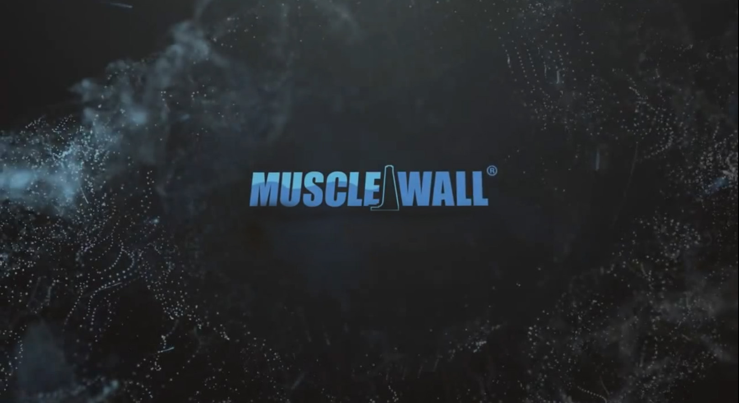
ГК «Балтийские Берега»
представляет
Защитные барьеры

Slide 2
ЭТАП 1: Подготовка
ЭТАП 2: Сборка блоков Muscle Wall ®
ЭТАП 3: Развертывание полотна Muscle Wall ®
ЭТАП 4: Демонтаж и консолидация
Спецификация
Стр.1

Slide 3
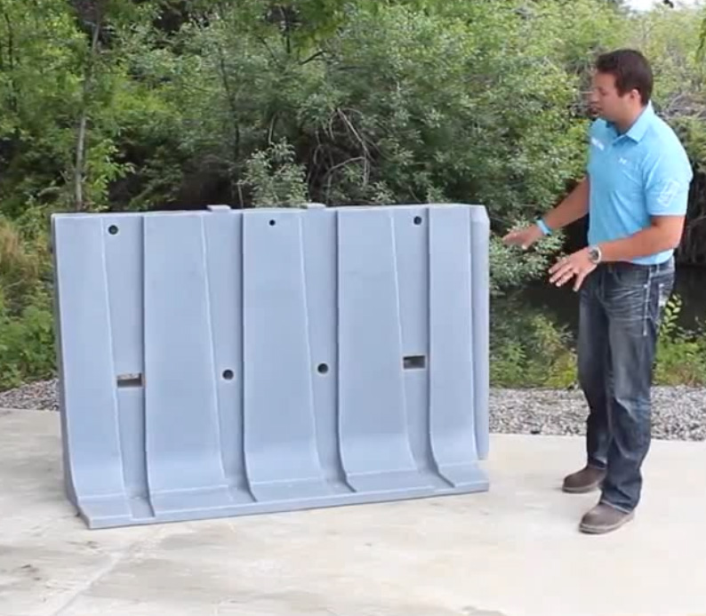
Метровый модульный блок MUSCLE WALL из ПВХ
Конструкция из модульных блоков способна противостоять огромной силе мчащейся или стоячей воды, благодаря запатентованной конструкции, в котором давление воды направляет поток к низу, тем самым создавая гидростатическую силу, которая придавливает стену к земли. Метровый блок изготовлен из полиэтилена низкой плотности, это позволяет изделию быть жестким, а также гибким, что делает его более прочным и способным противостоять ударам. Материал устойчив к ультрафиолету. Продукт можно хранить на открытом воздухе практически в любую погоду круглый год. Один модульный блок весит всего 25 кг., поэтому их легко и быстро монтировать. Как только стены установят их быстро заполняют водой через отверстия расположенные в верхней части стены. После заполнения водой вес блока становиться 300 кг. Каждый блок имеет разъем типа «мама» и «папа», который предназначен для соединения с соответствующим разъемом другого блока. Между собой блоки стягиваются дополнительными стропами через специальные отверстия, что позволяет повысить надежность и жесткость конструкции.
Стр.1

Slide 4
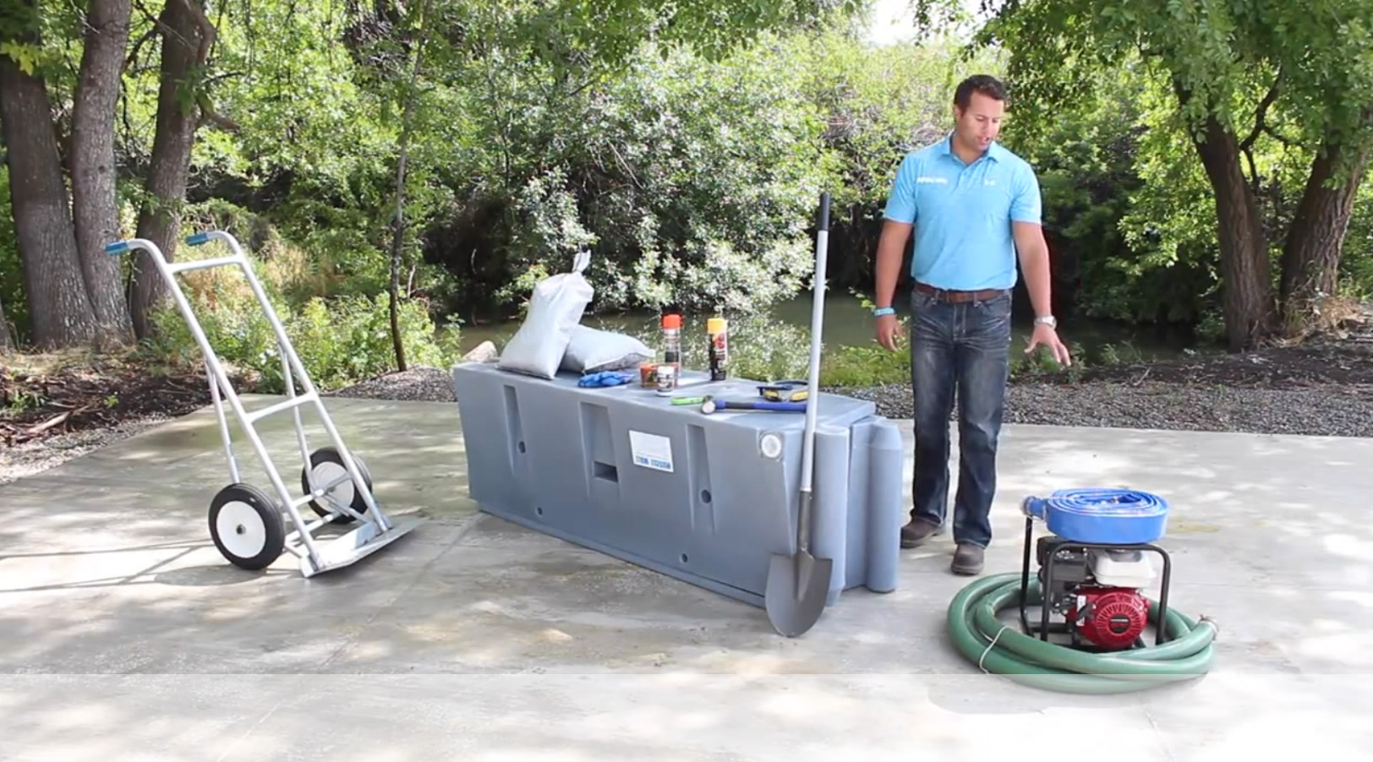
Вещи, которые понадобятся в работе

Slide 5
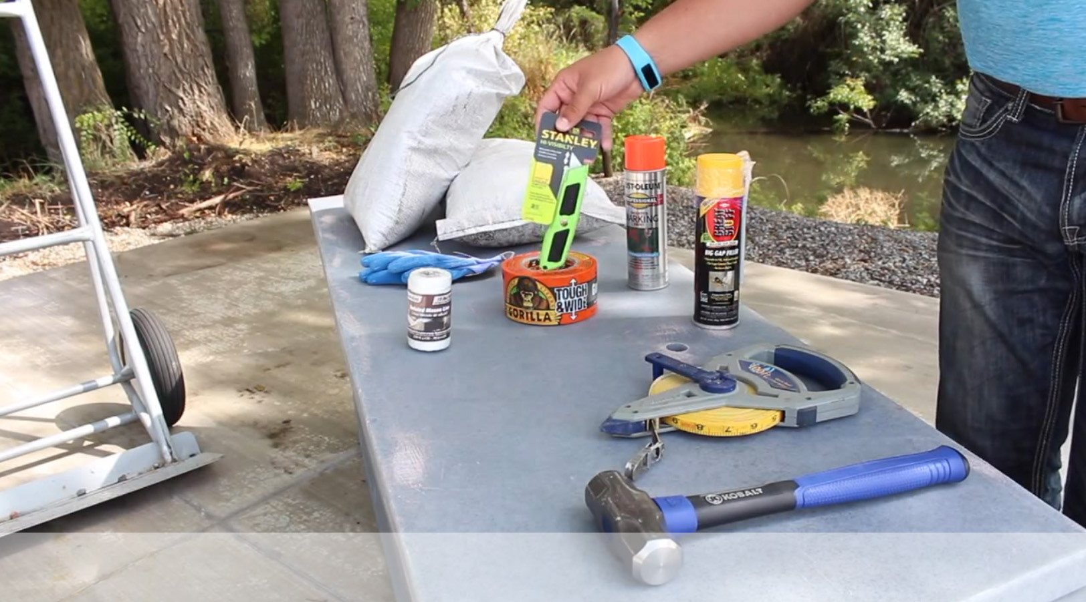
Клеящаяся лента, нож, молоток, монтажная пена, мешки с песком, перчатки, рулетка …

Slide 6
ЭТАП 1: Подготовка
ЭТАП 2: Сборка блоков Muscle Wall ®
ЭТАП 3: Развертывание полотна Muscle Wall ®
ЭТАП 4: Демонтаж и консолидация
Спецификация

Slide 7
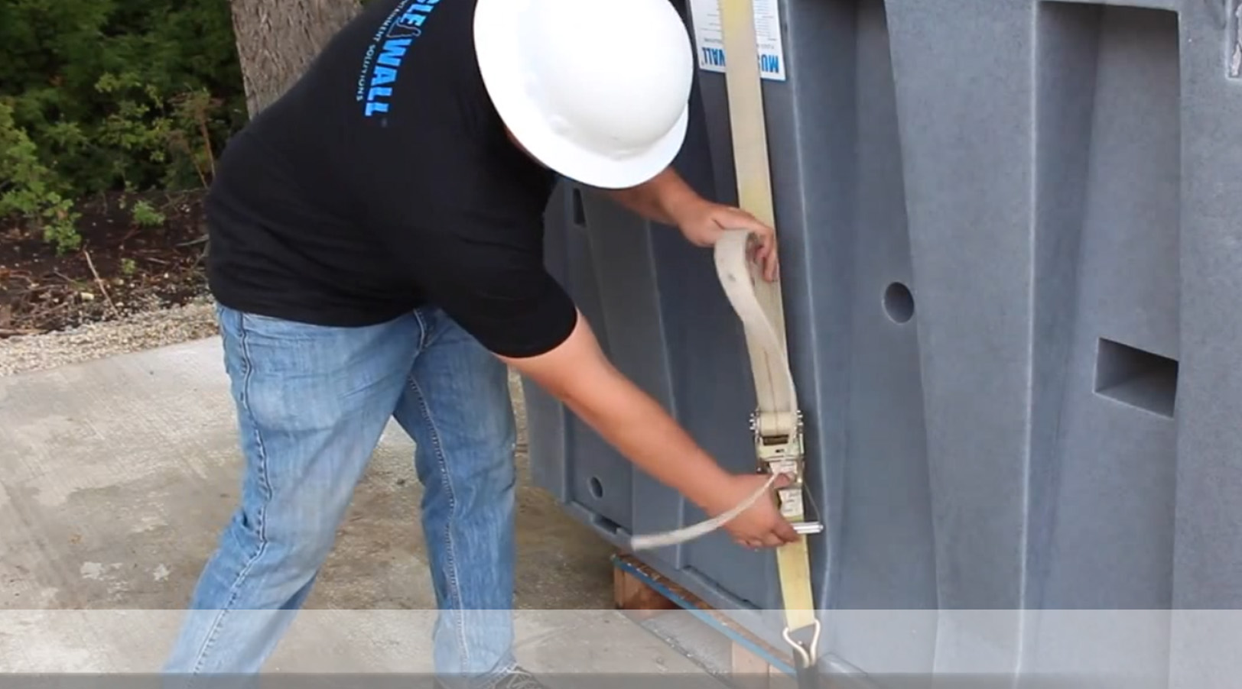
Распакуйте блоки Muscle Walls

Slide 8
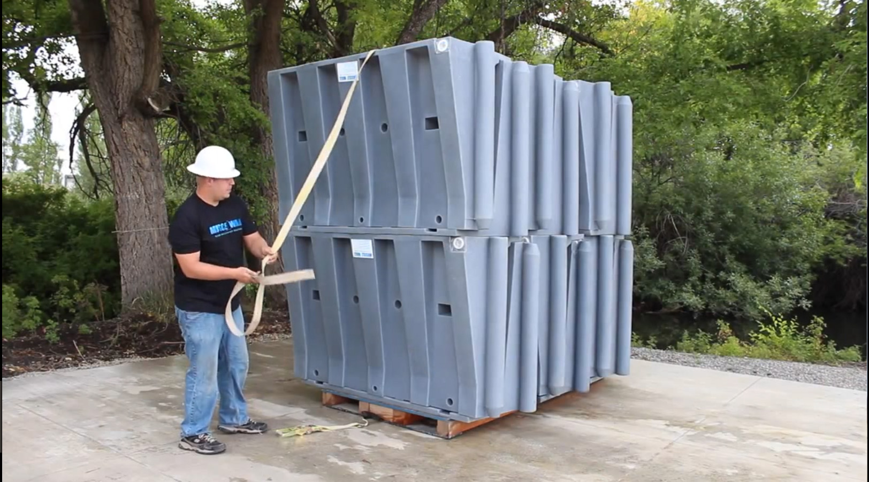

Slide 9
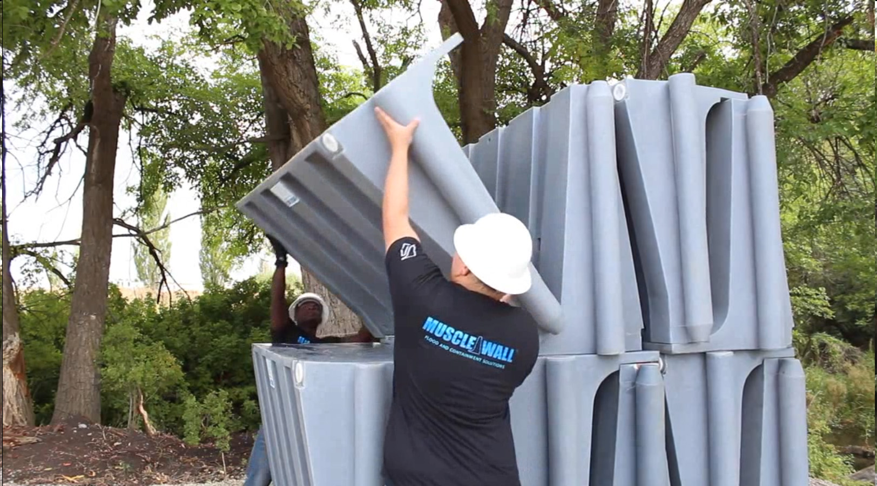

Slide 10
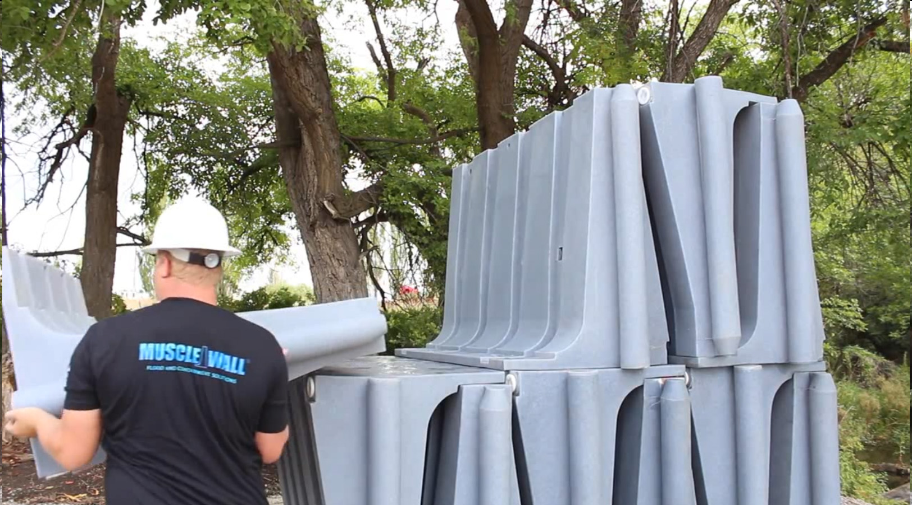

Slide 11
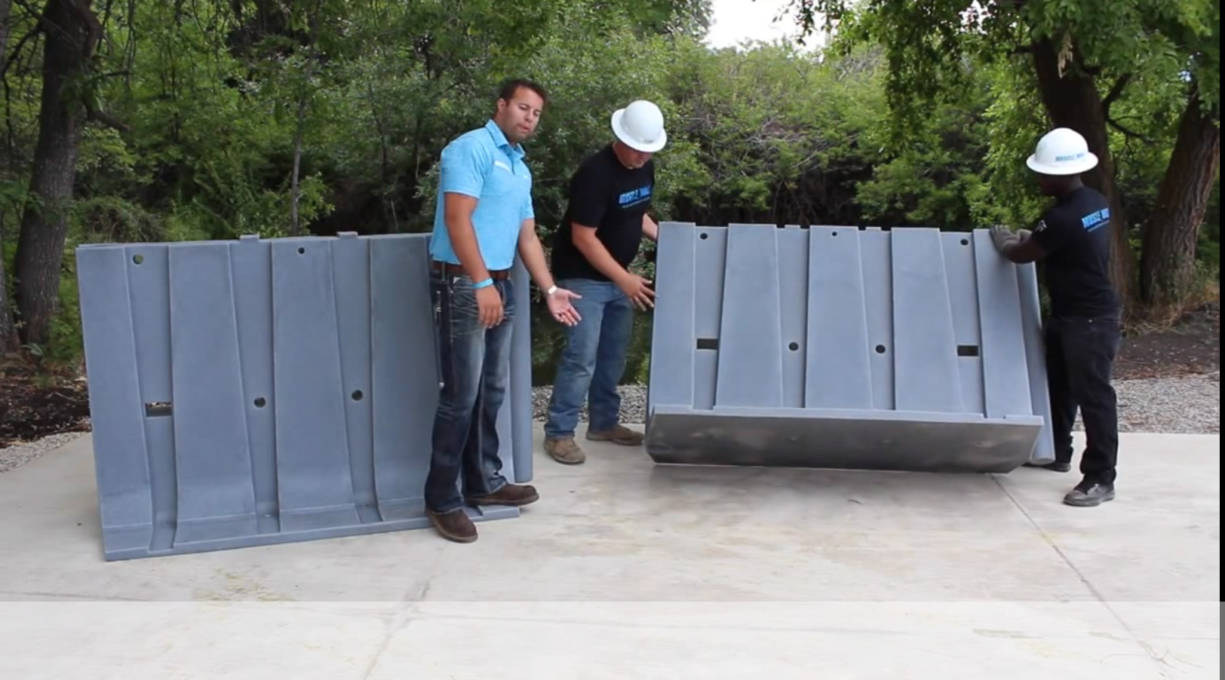
Соедините между собой блоки Muscle Walls

Slide 12
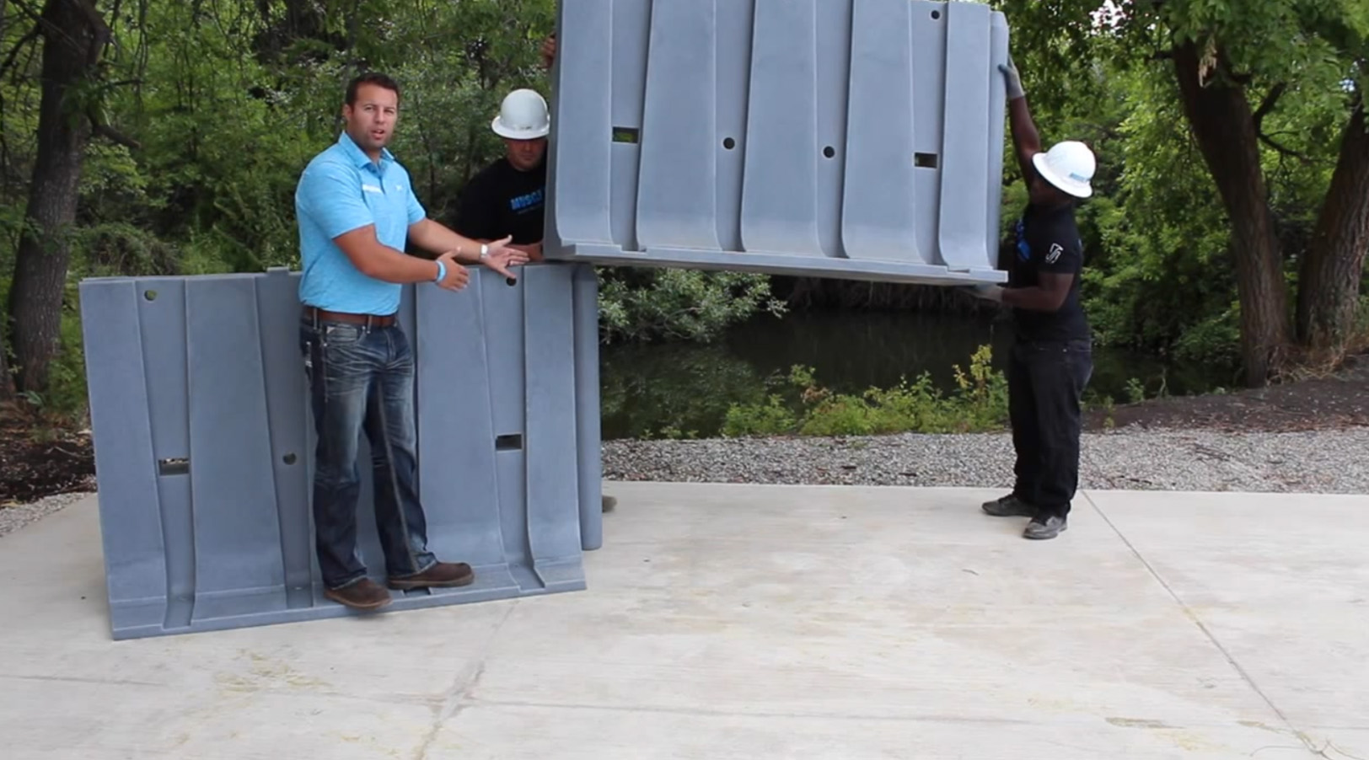

Slide 13
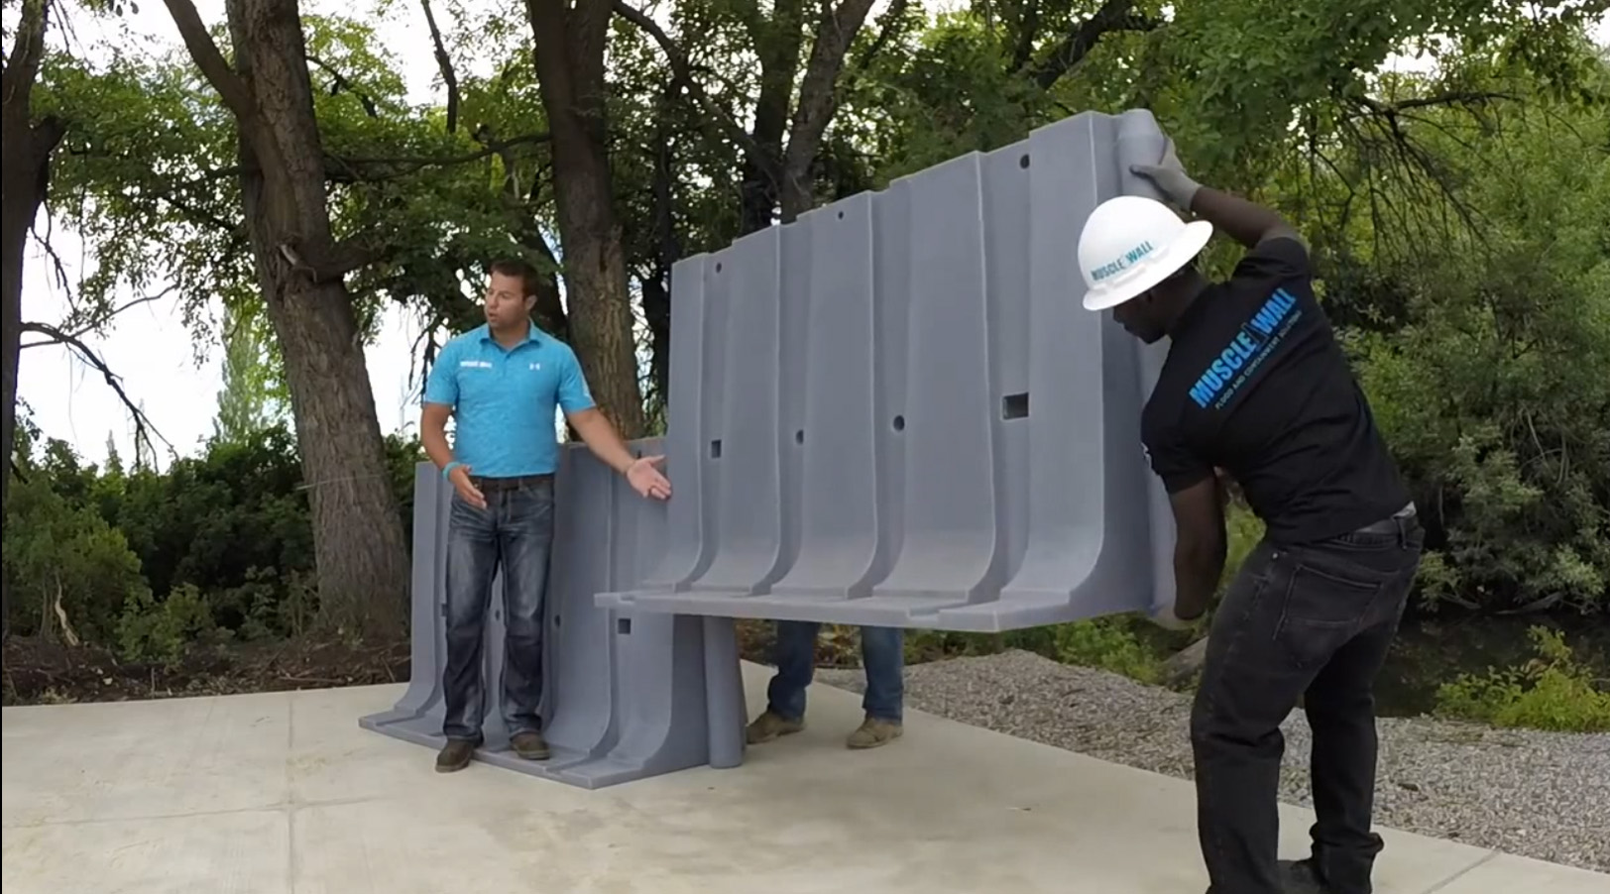

Slide 14
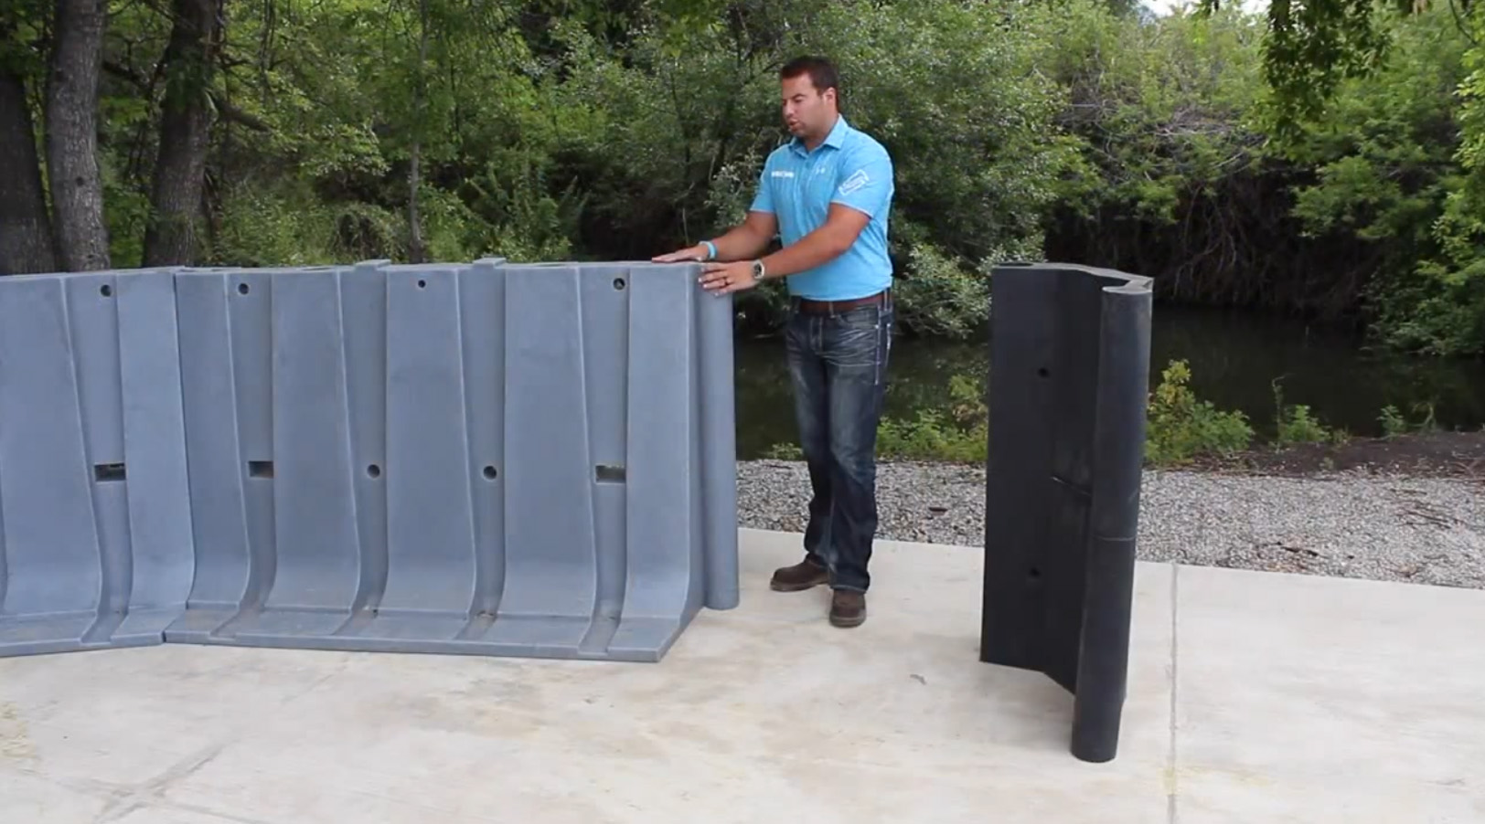

Slide 15
Поверните блоки под нужным углом

Slide 16
Поверните блоки под нужным углом

Slide 17
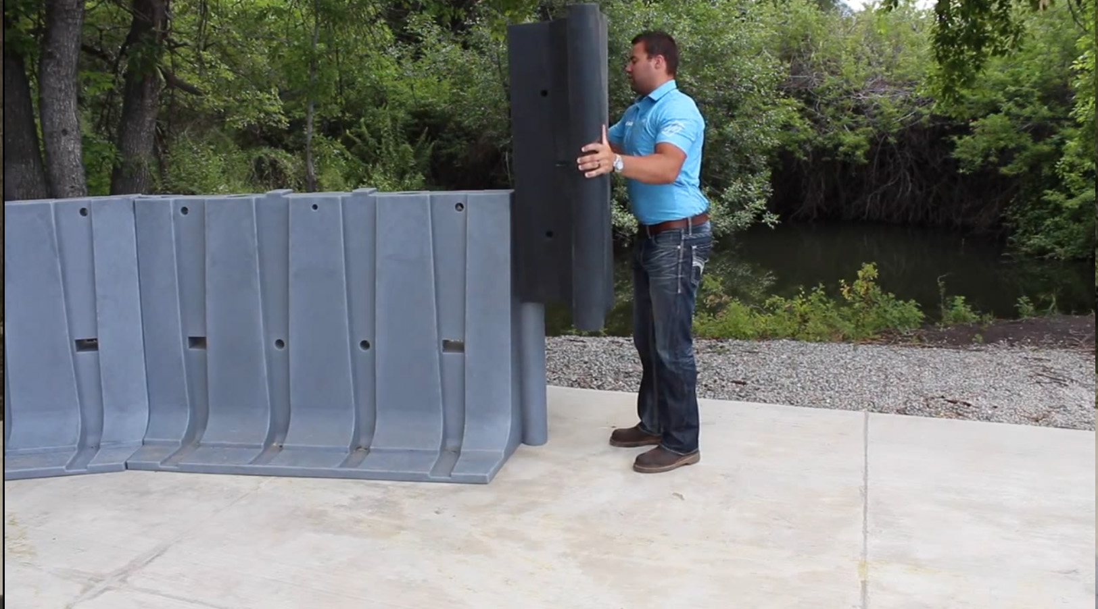

Slide 18
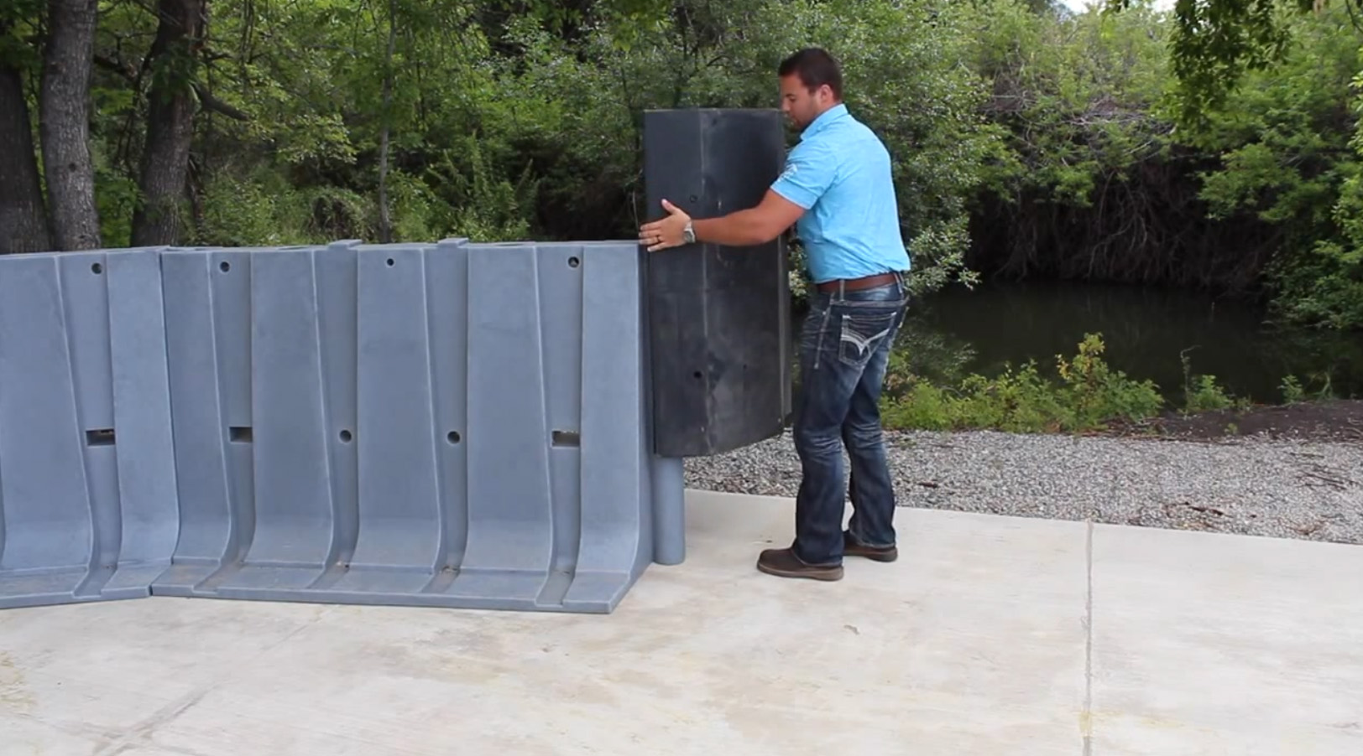

Slide 19
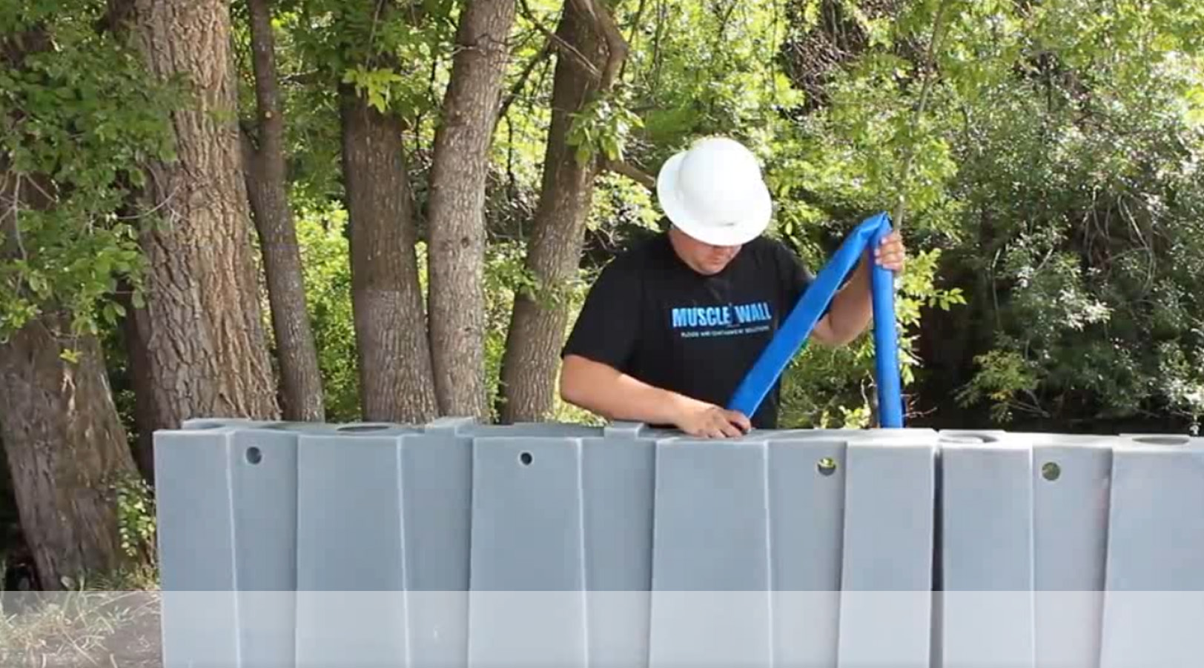
Наполните блоки Muscle Walls водой

Slide 20
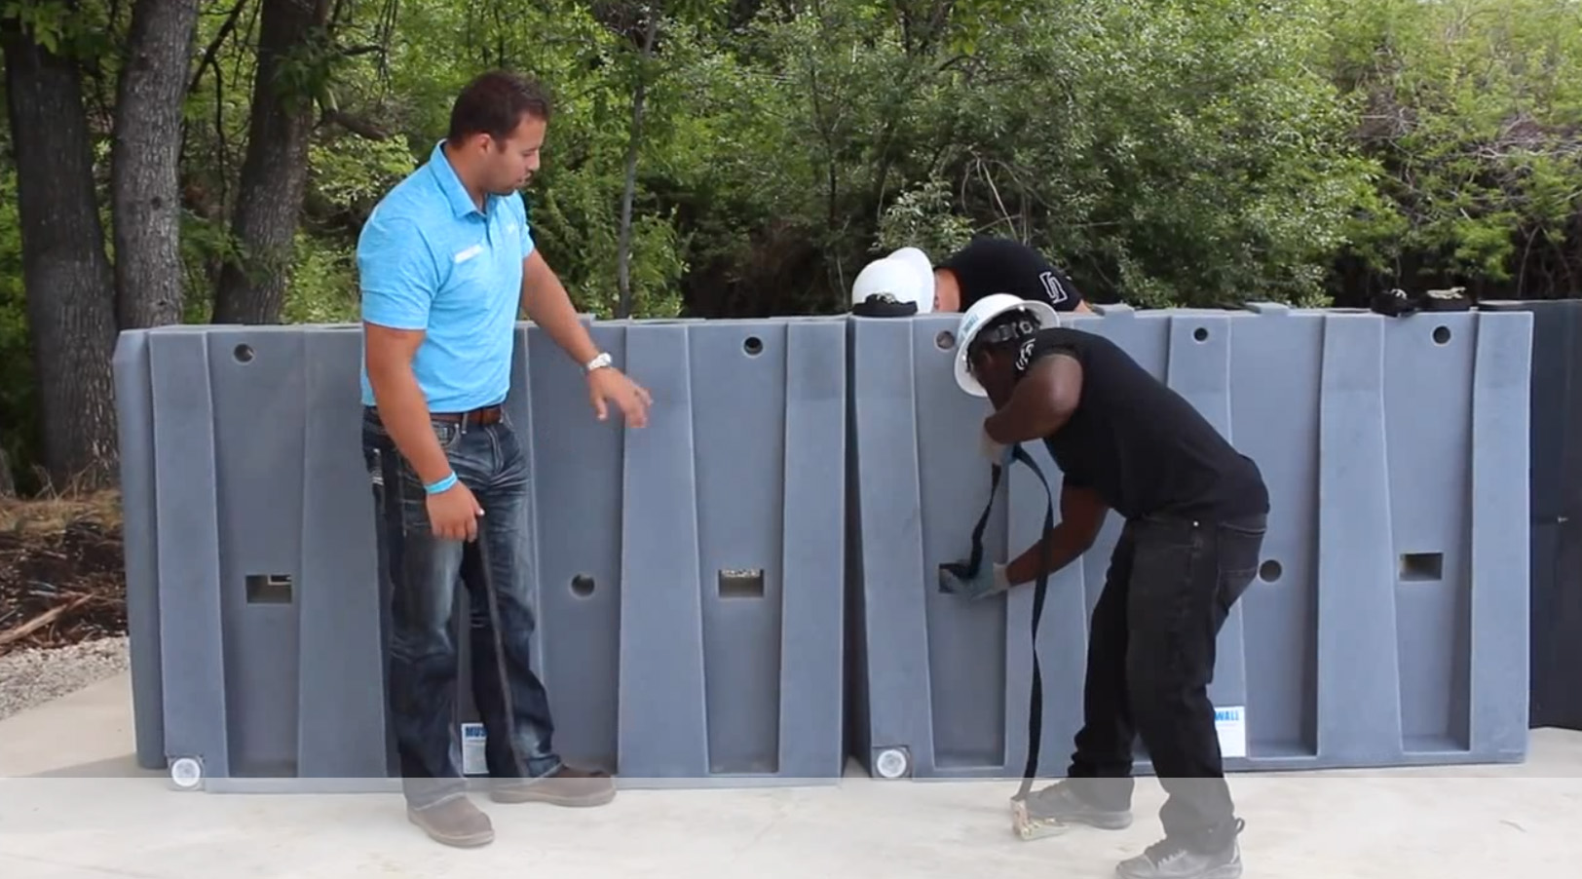
Скрепите блоки Muscle Walls между собой ремнем

Slide 21
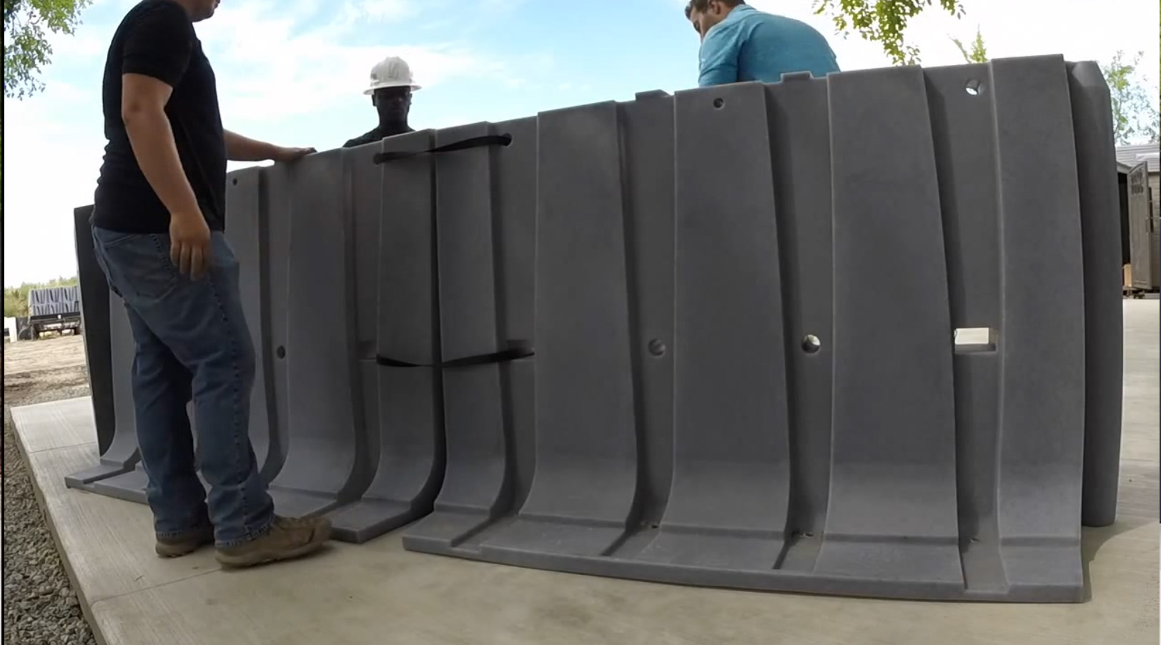

Slide 22
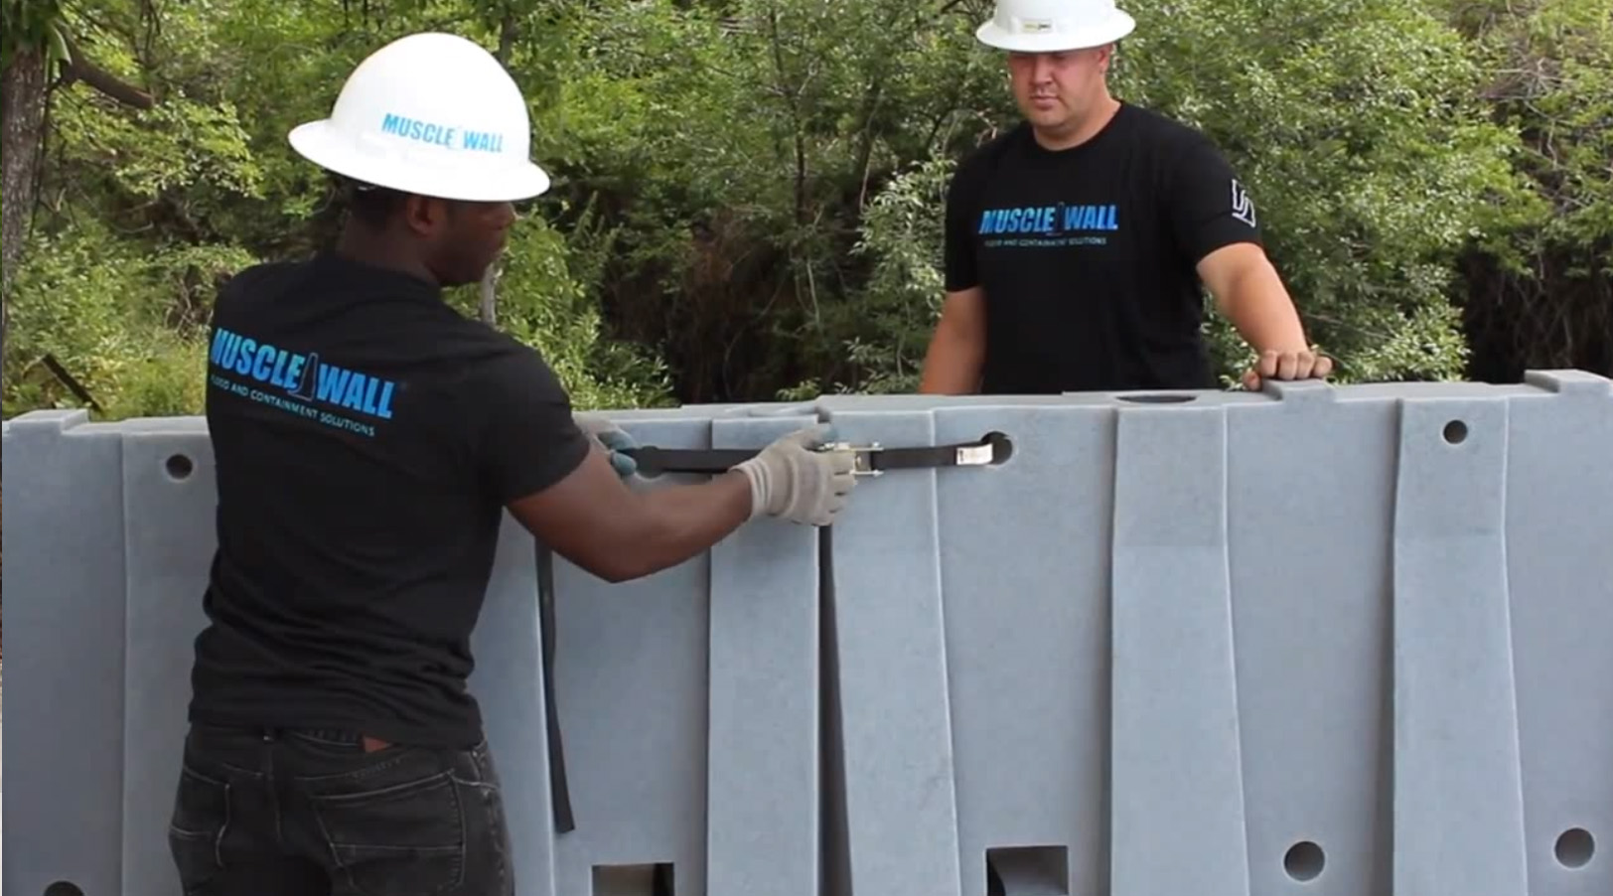

Slide 23
Скрепите боковой блок Muscle Walls с основным ремнем

Slide 24
ЭТАП 1: Подготовка
ЭТАП 2: Сборка блоков Muscle Wall ®
ЭТАП 3: Развертывание полотна Muscle Wall ®
ЭТАП 4: Демонтаж и консолидация
Спецификация

Slide 25
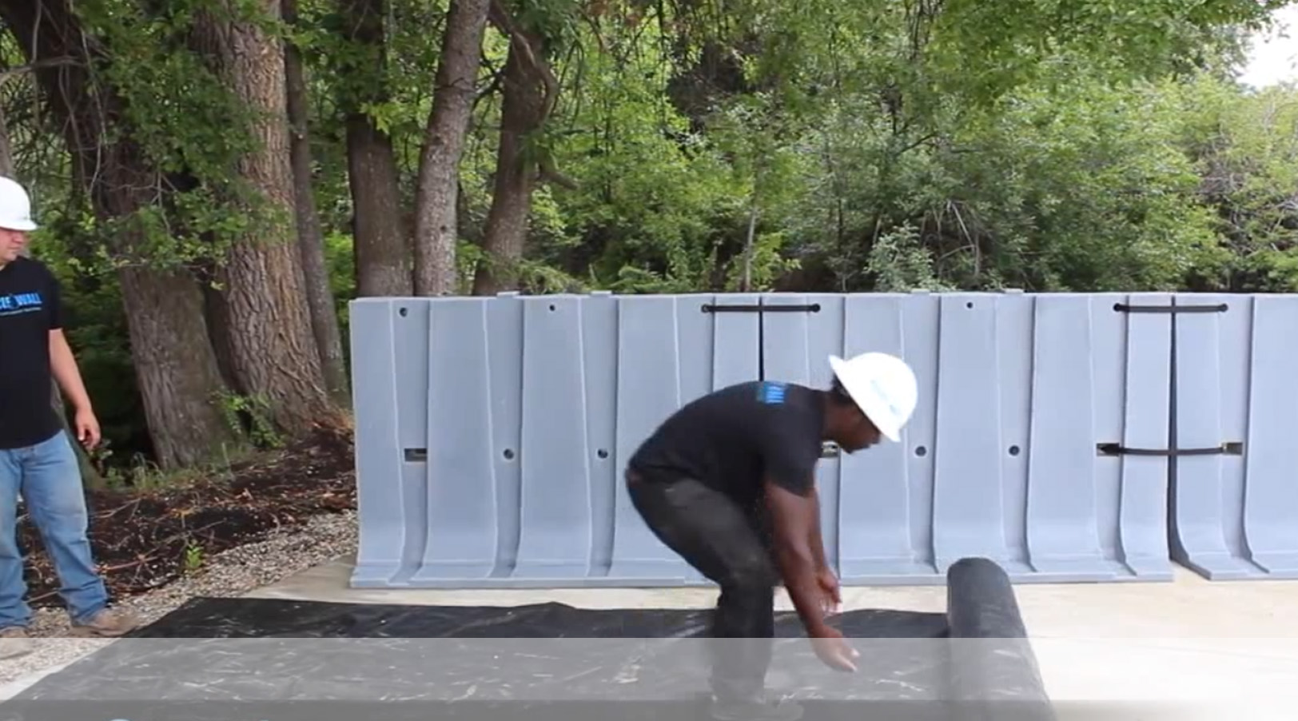
Разверните полотно вдоль стены (за стеной)

Slide 26
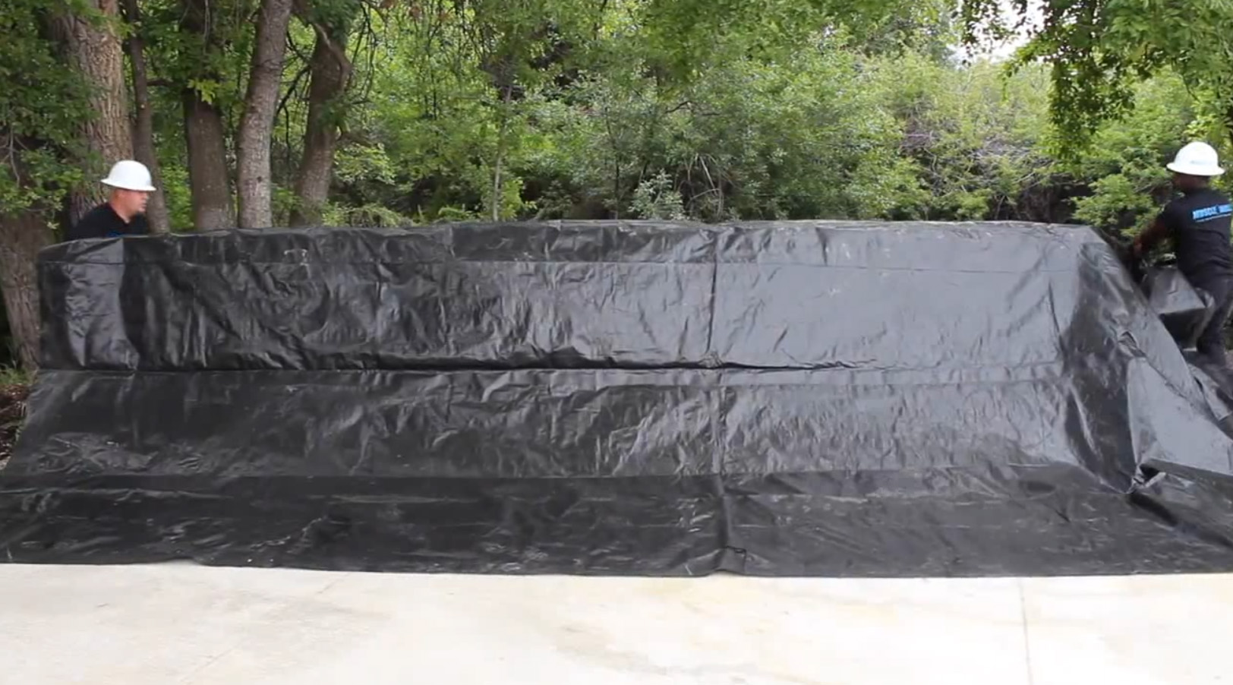

Slide 27
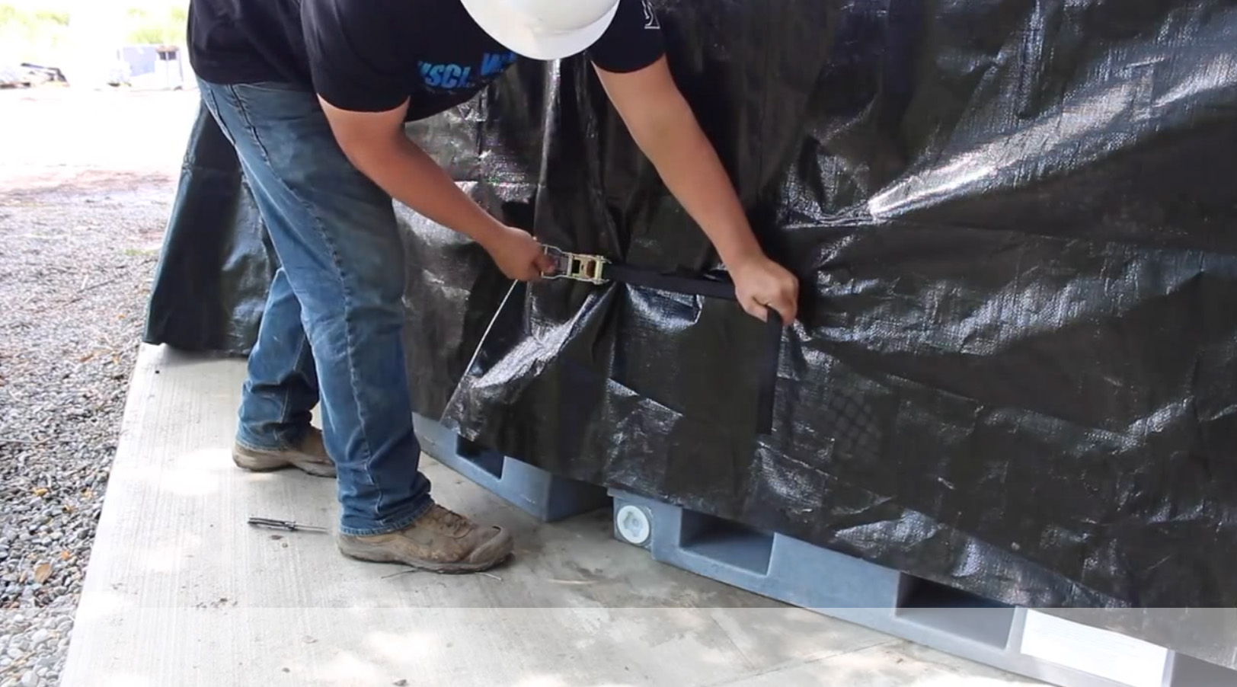
Закрепите ремень позади стены сквозь полотно

Slide 28
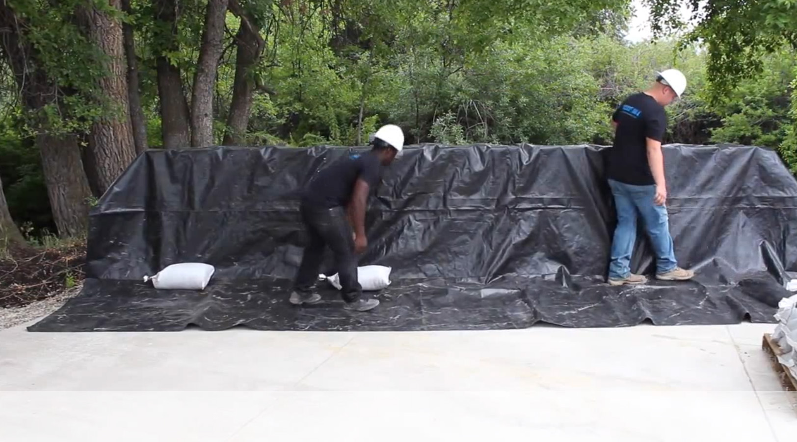
Убедитесь что полотно вдоль стены хорошо прижата

Slide 29
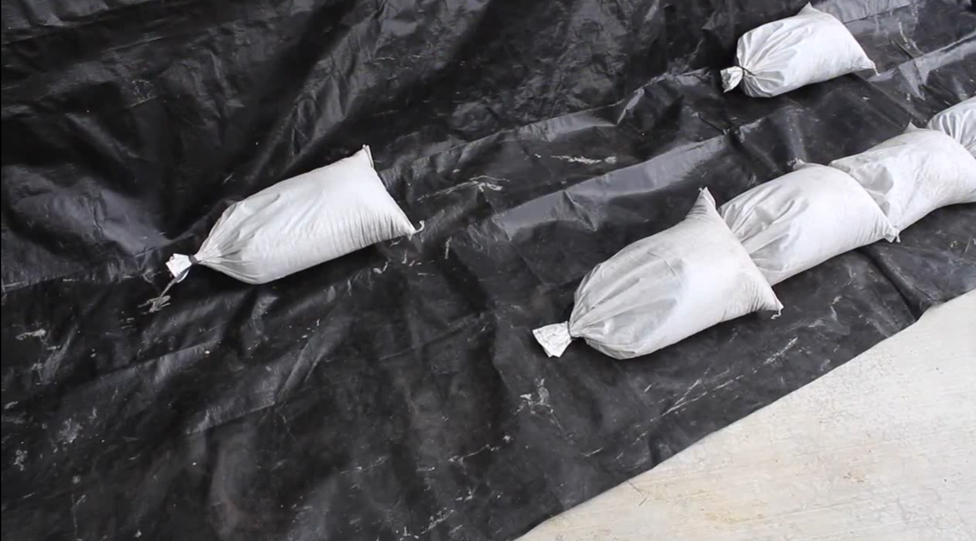

Slide 30
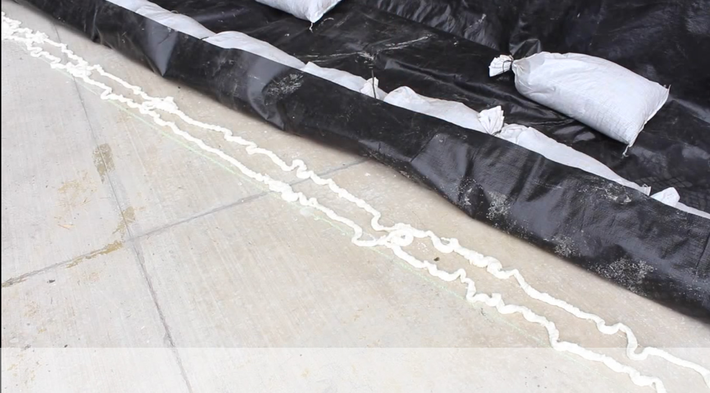
Дополнительно можно закрепить полотно монтажной пеной

Slide 31
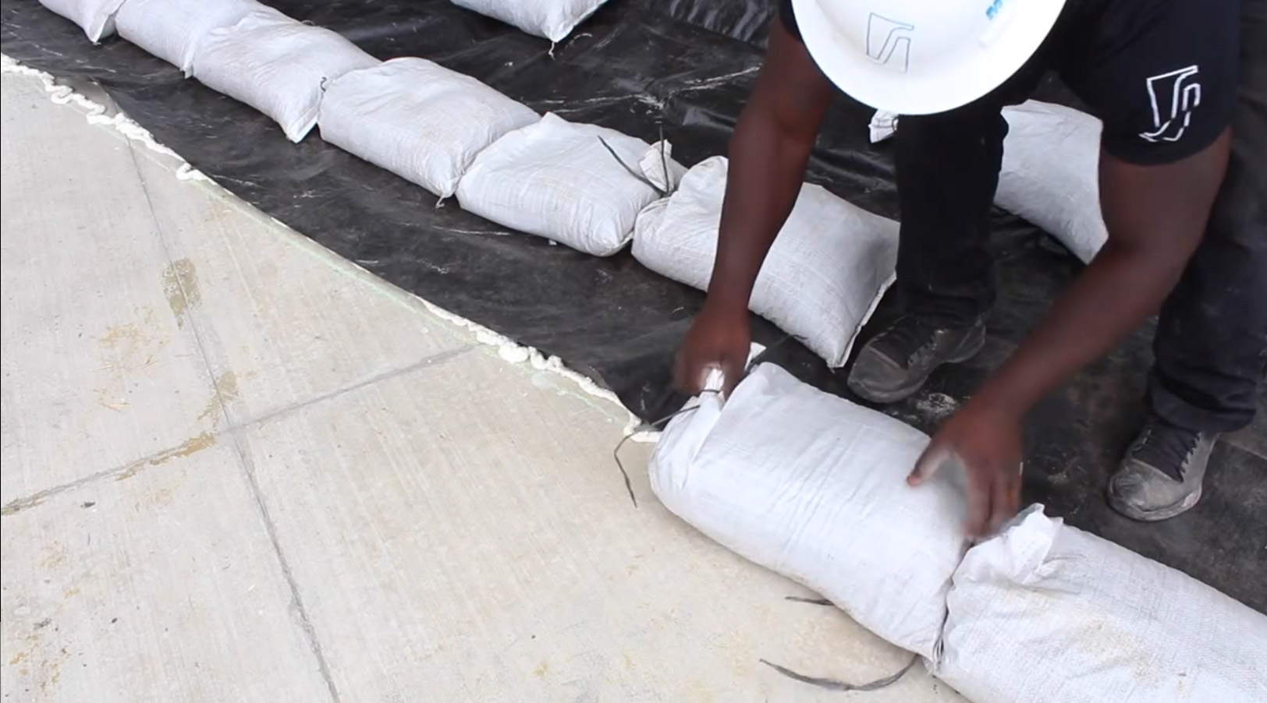

Slide 32
Вариант развертывания полотна Muscle Wall ®
«Траншея»

Slide 33
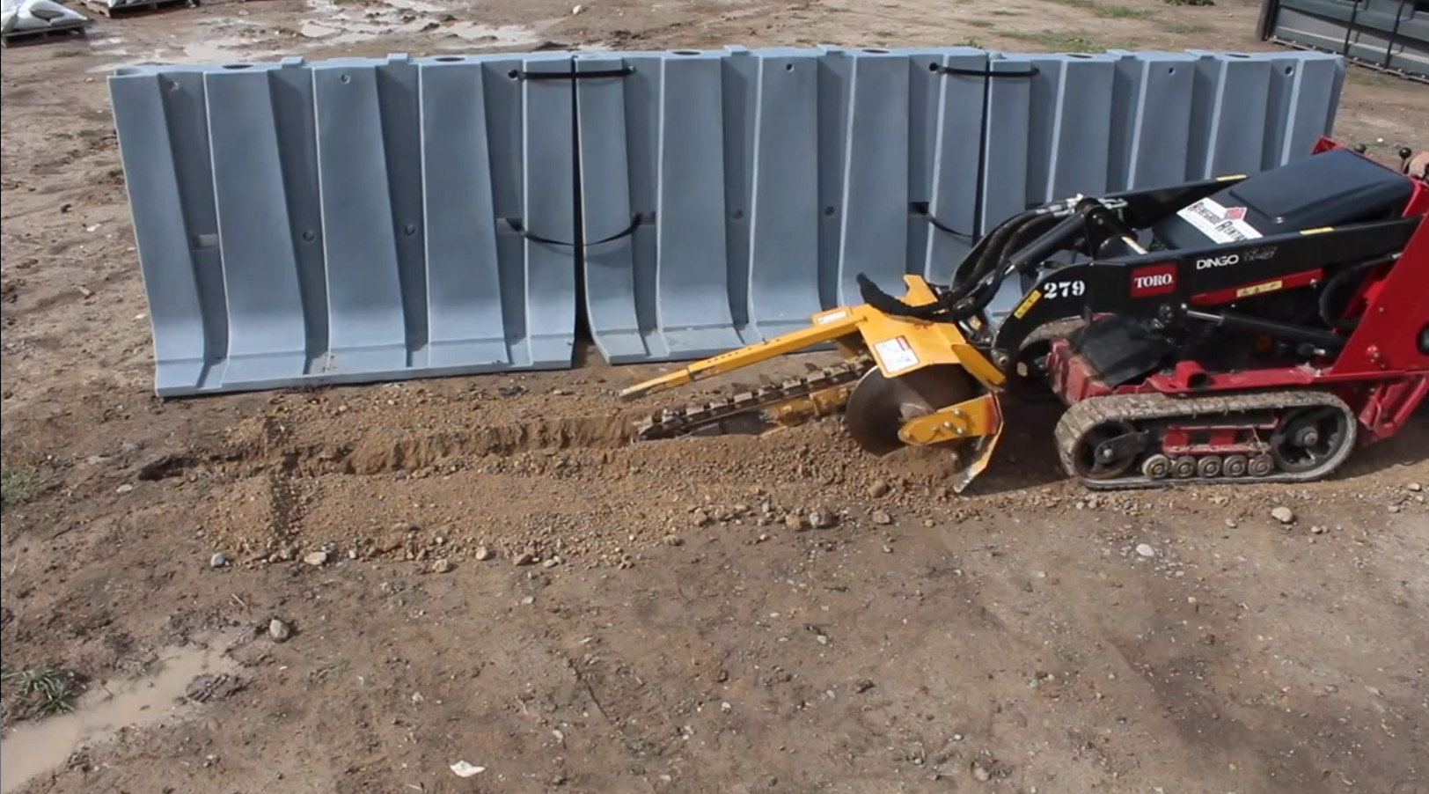

Slide 34
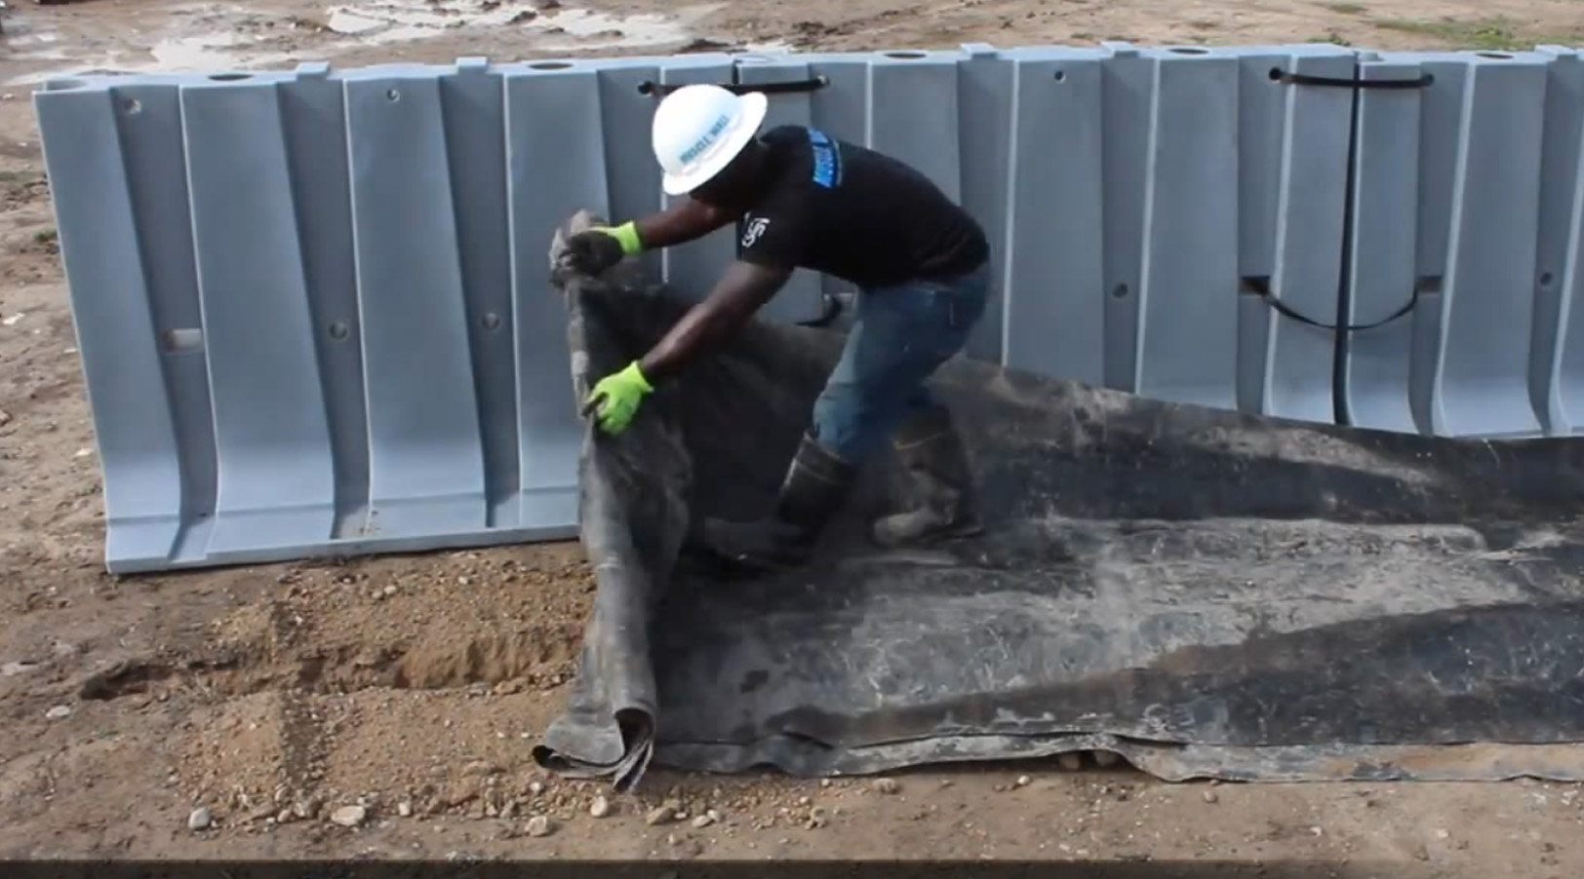

Slide 35
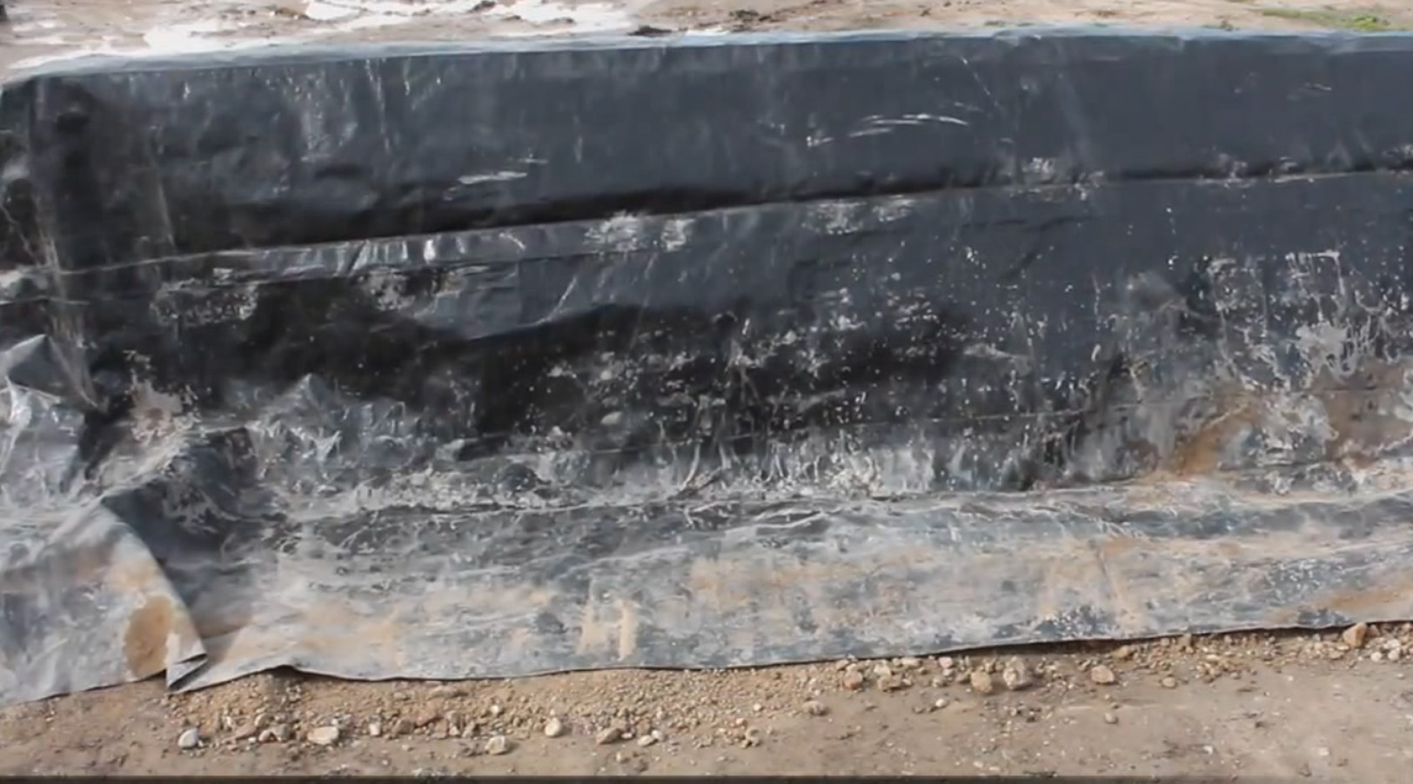

Slide 36
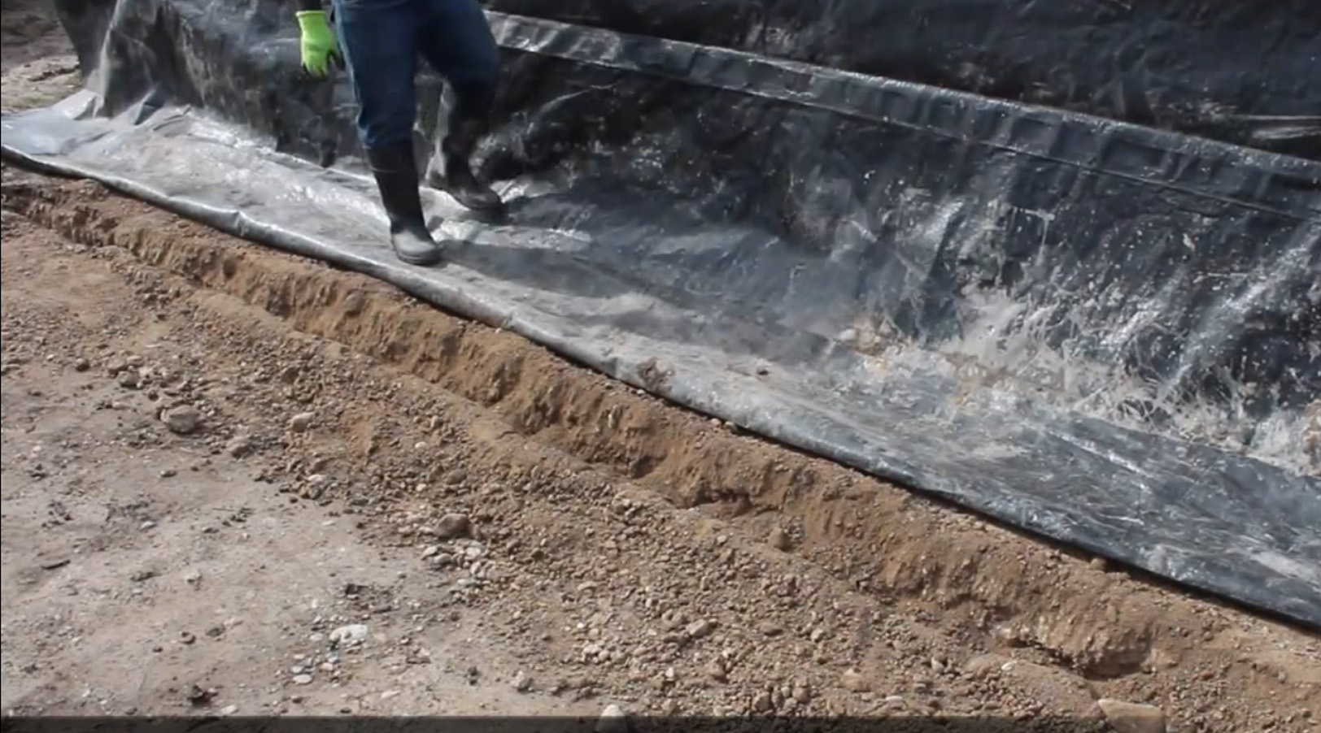

Slide 37
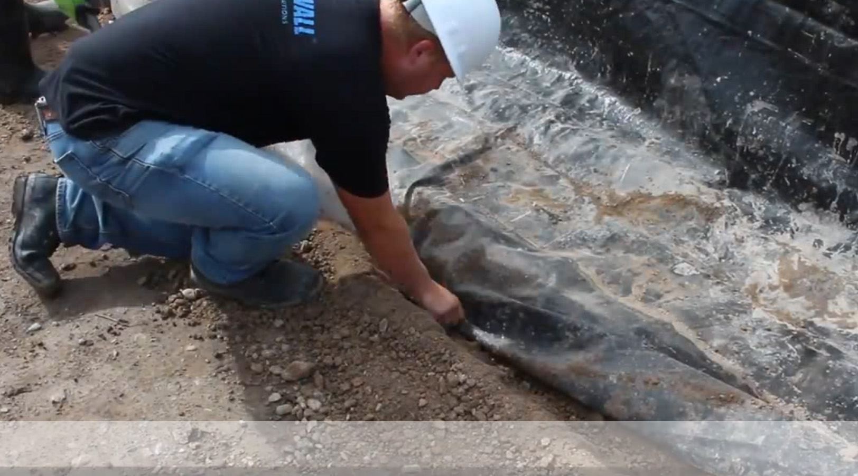
Заложите полотно в канаву и засыпьте землей

Slide 38
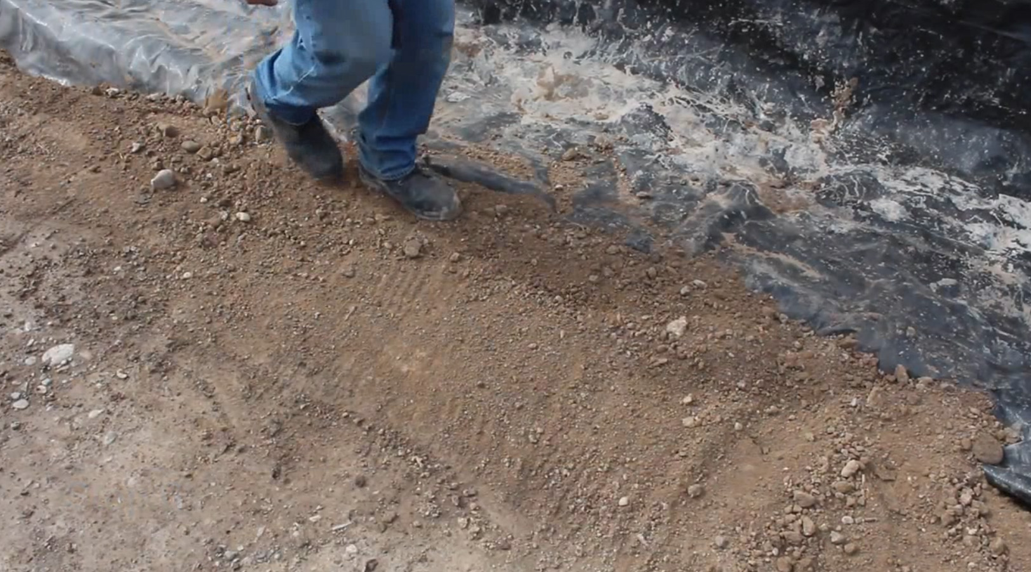

Slide 39
Вариант развертывания полотна Muscle Wall ®
«Газон»

Slide 40
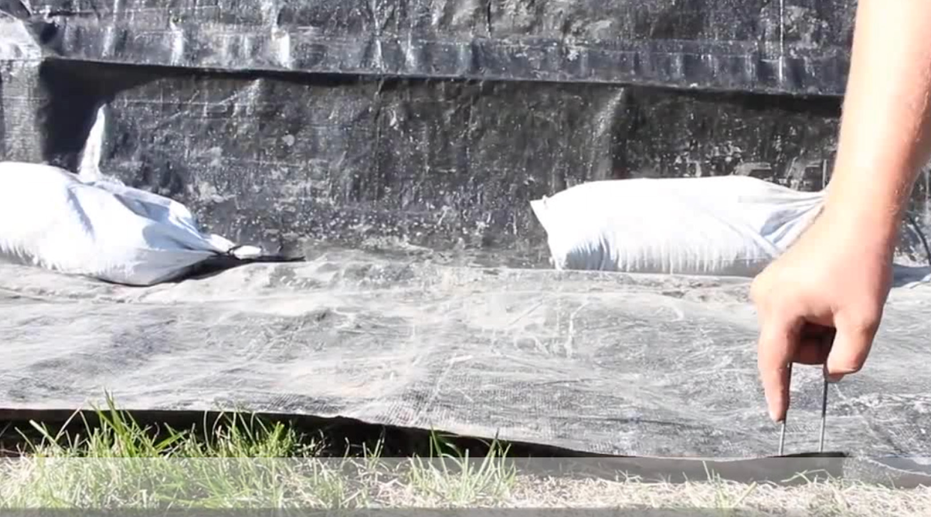
Тот же принцип развертывания, но используются штыри для крепления полотна

Slide 41
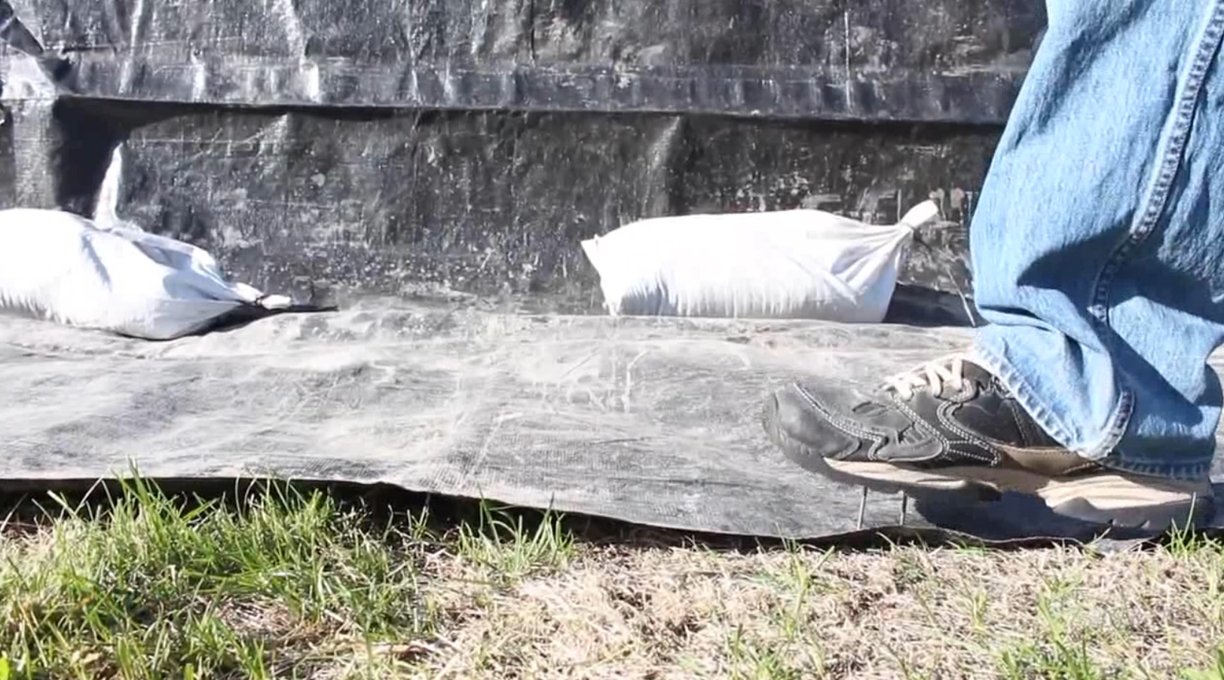

Slide 42
Соединение полотна Muscle Wall ®
между собой

Slide 43
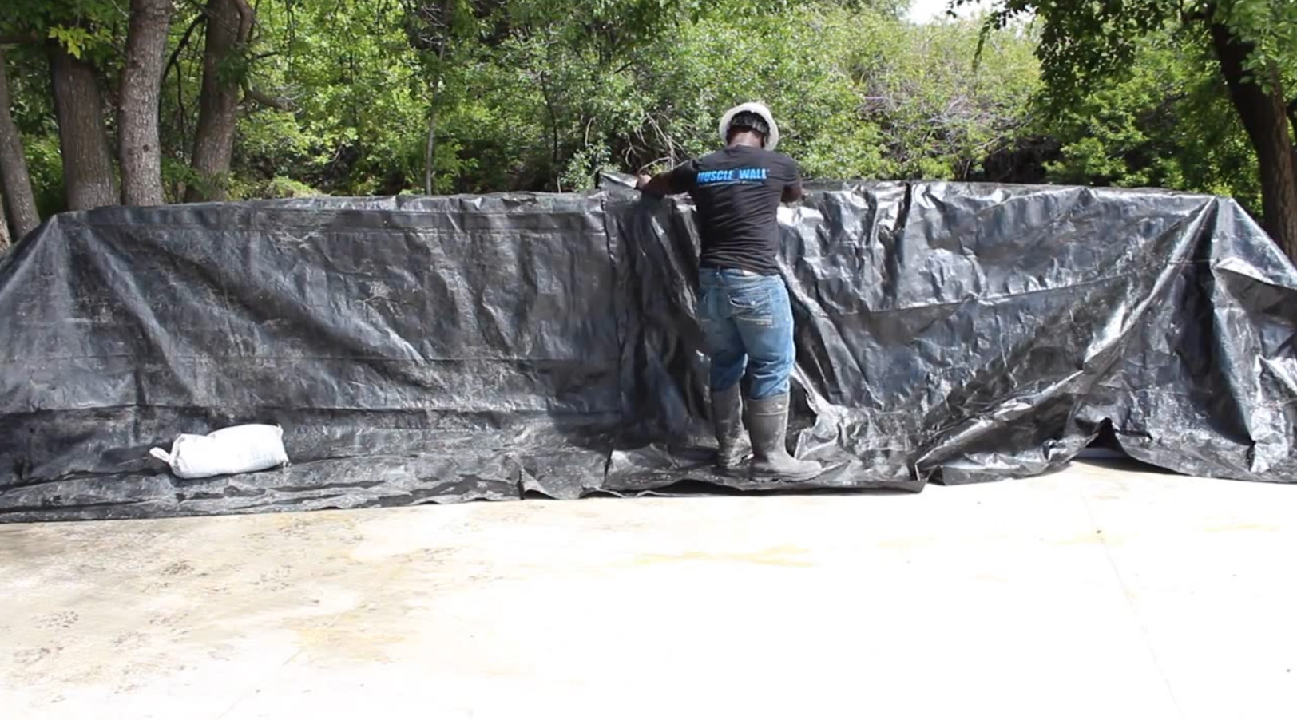

Slide 48
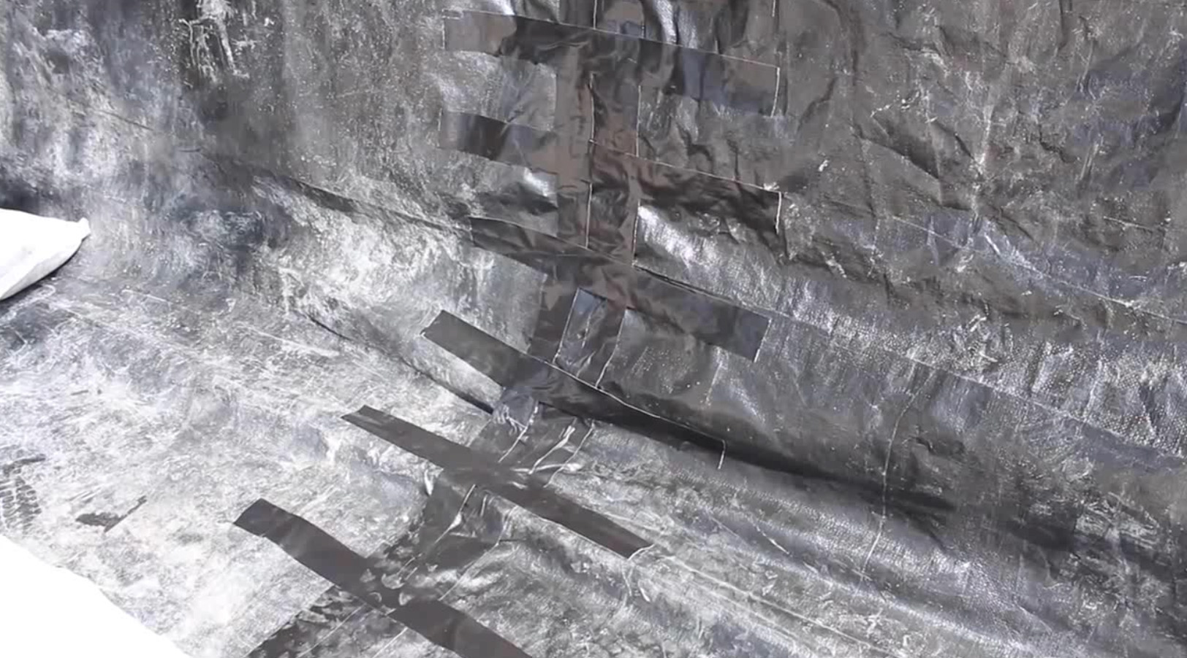

Slide 49
ЭТАП 1: Подготовка
ЭТАП 2: Сборка блоков Muscle Wall ®
ЭТАП 3: Развертывание полотна Muscle Wall ®
ЭТАП 4: Демонтаж и консолидация
Спецификация

Slide 50
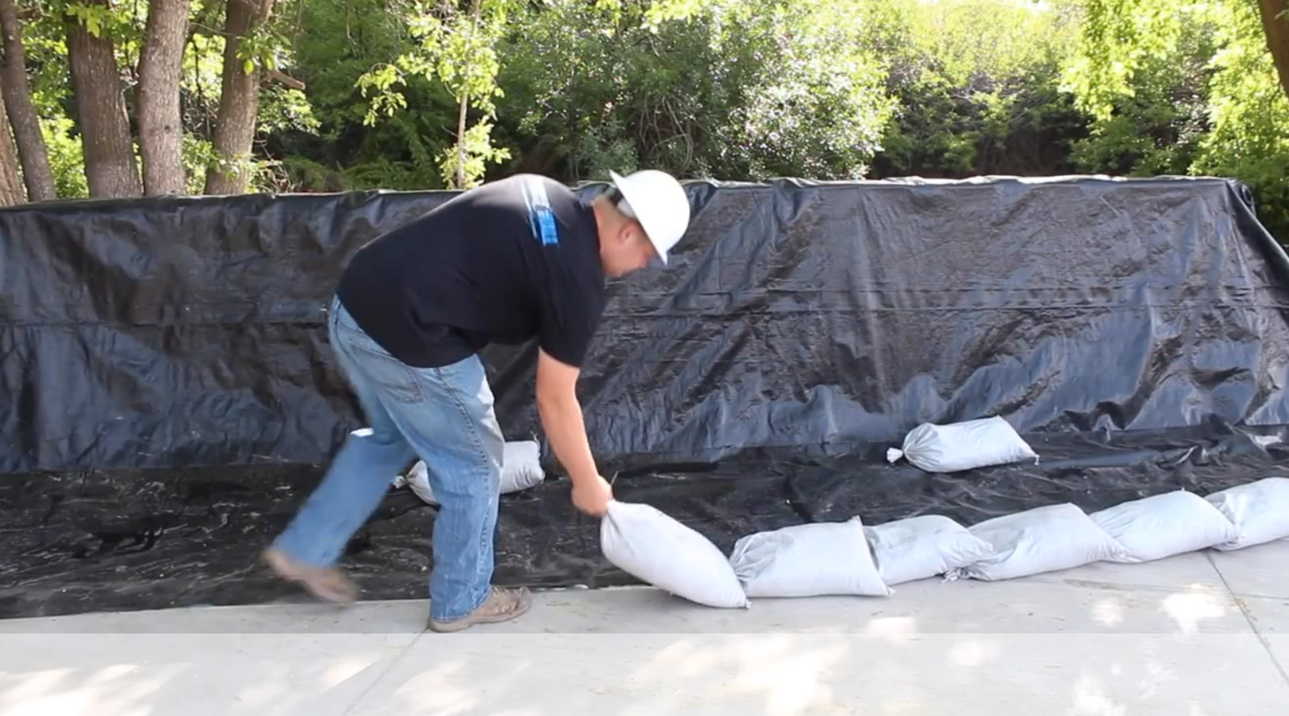
Заберите мешки с песком, ремни и полотно

Slide 51
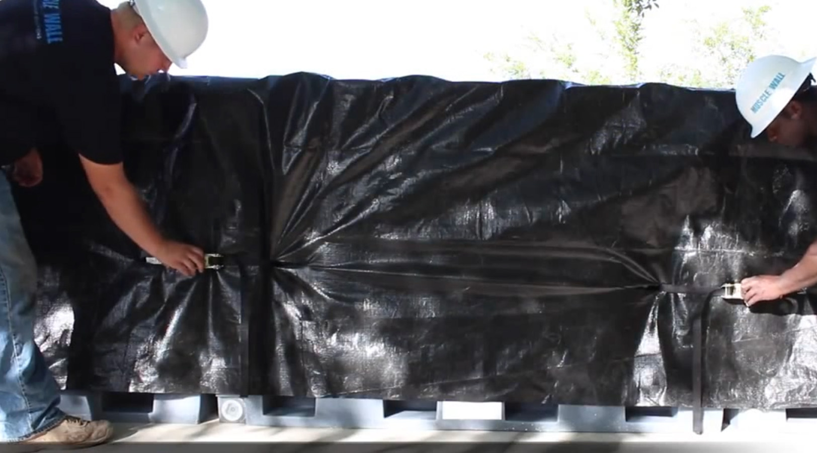

Slide 52
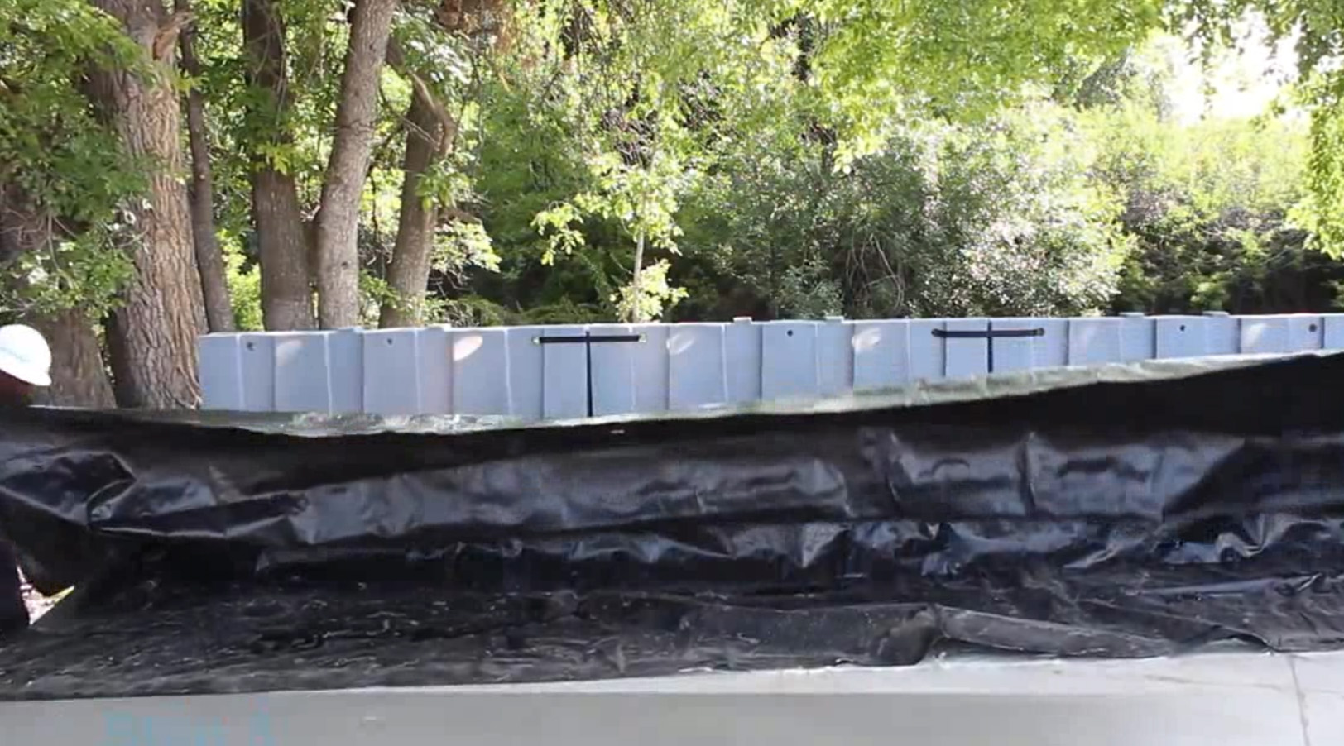

Slide 53
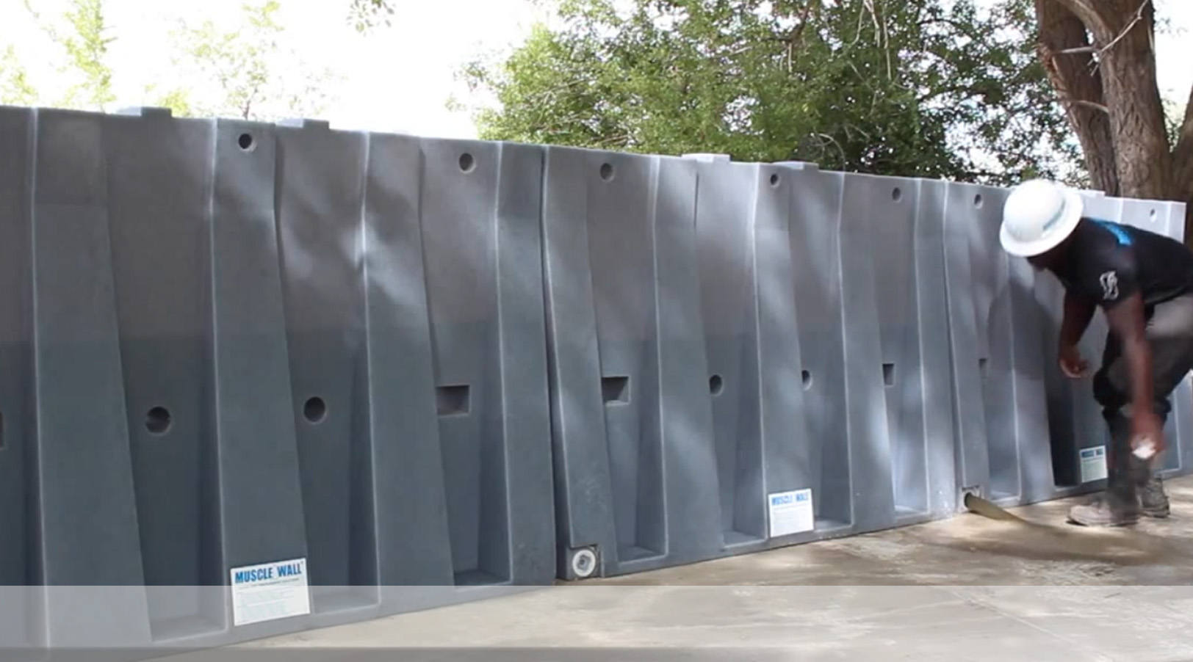
Спустите воду с барьеров

Slide 54
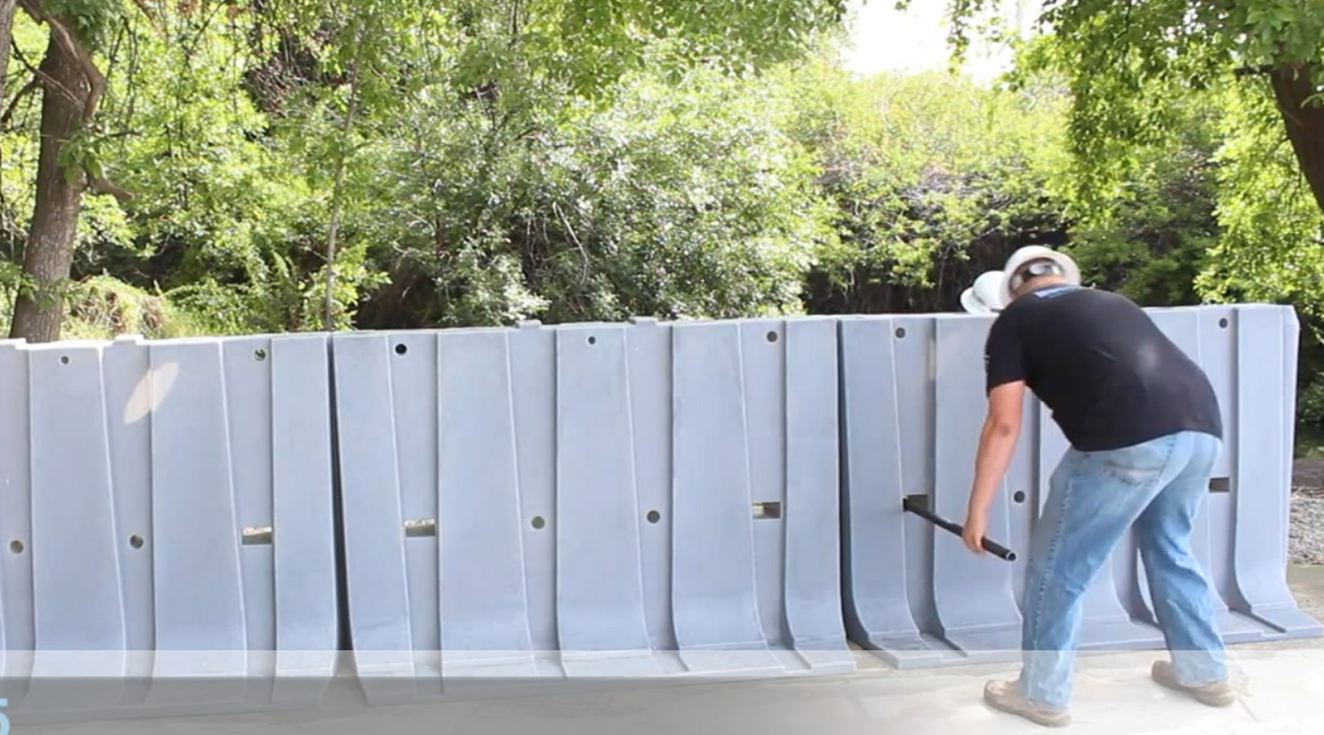
Снимайте барьеры один за одним

Slide 55
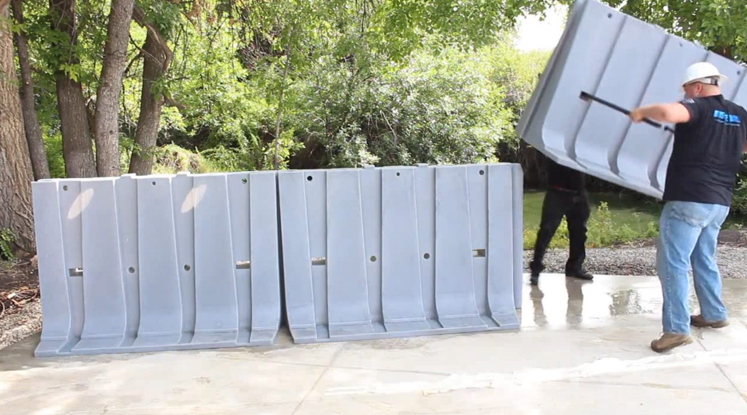

Slide 56
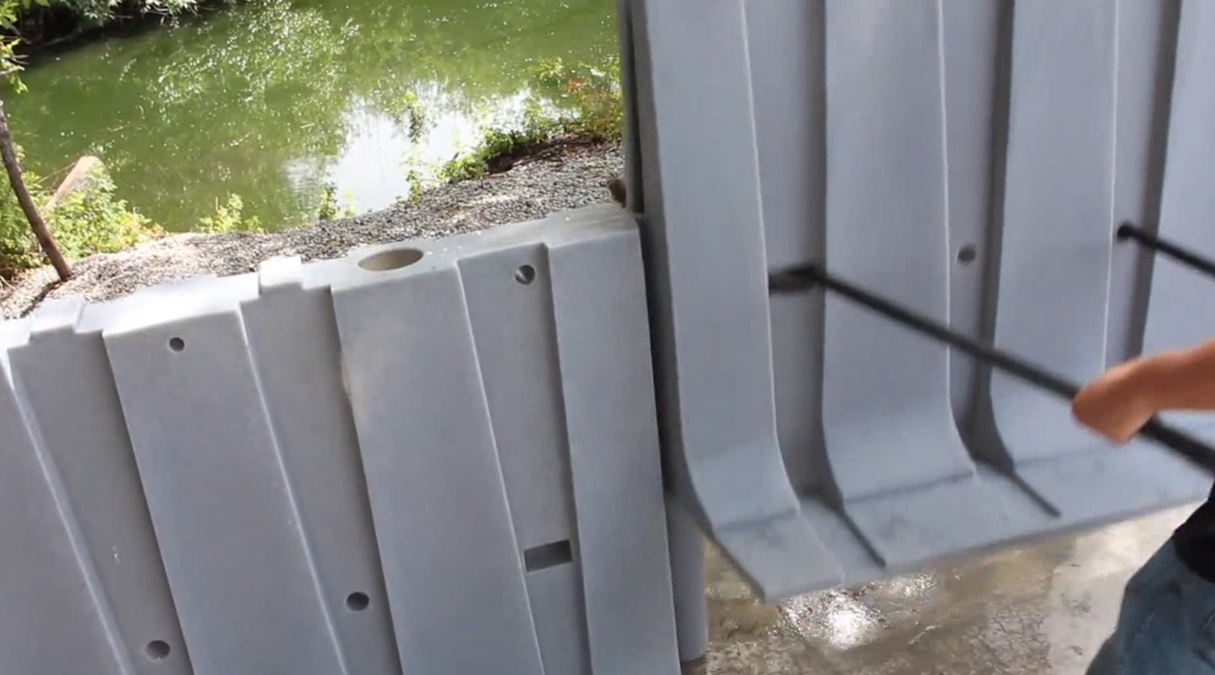

Slide 57
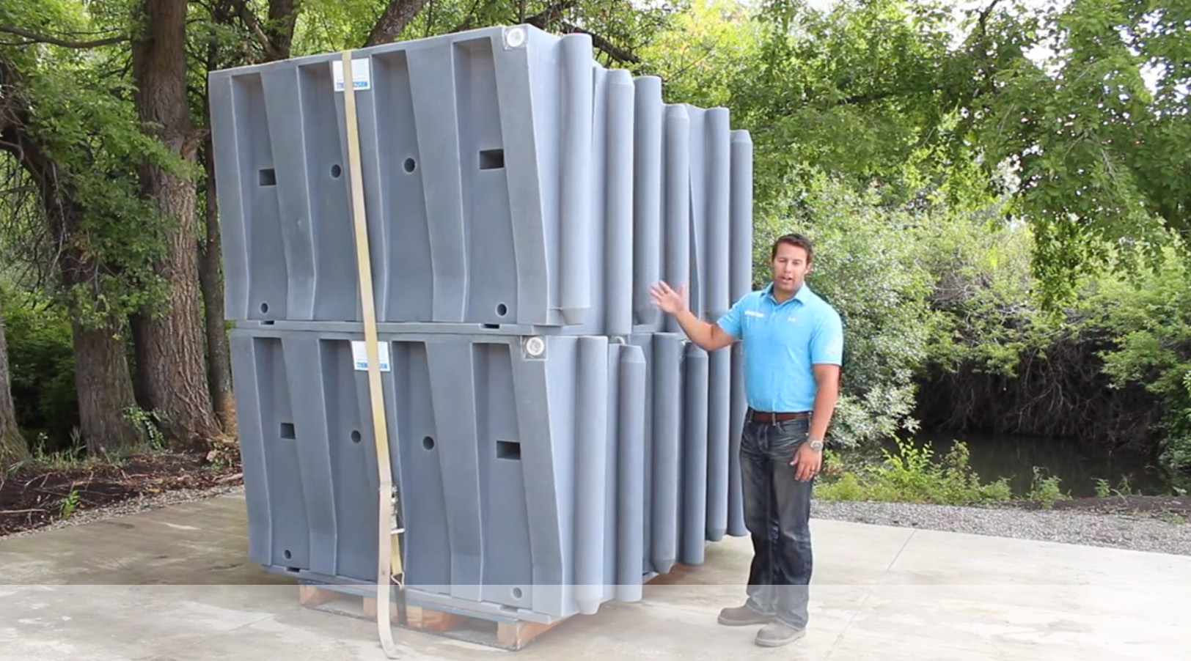
Соберите стену на палеты для транспортеровки

Slide 58
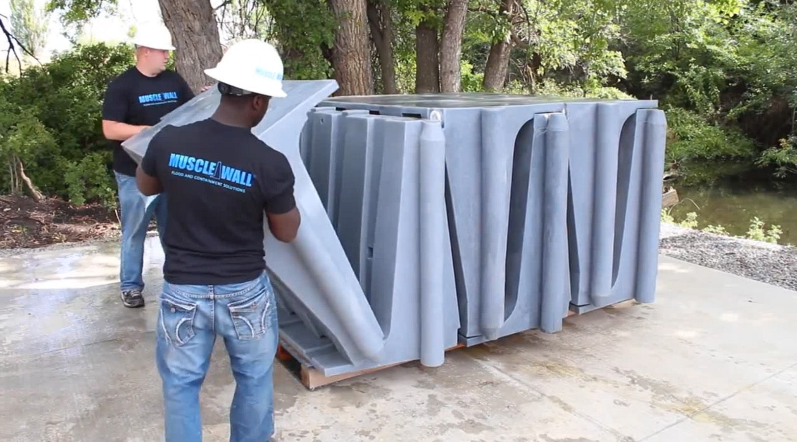

Slide 59
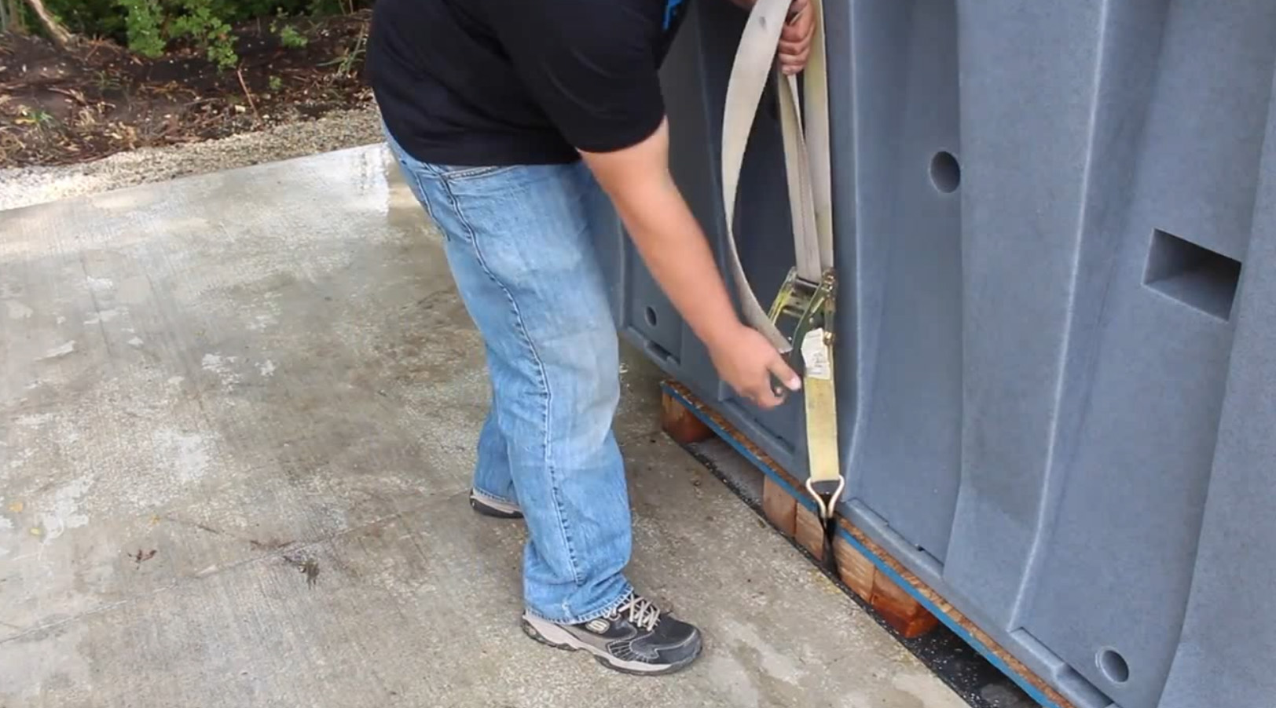

Slide 60
ЭТАП 1: Подготовка
ЭТАП 2: Сборка блоков Muscle Wall ®
ЭТАП 3: Развертывание полотна Muscle Wall ®
ЭТАП 4: Демонтаж и консолидация
Спецификация

Slide 61
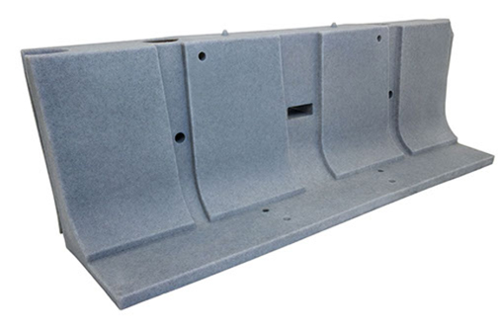
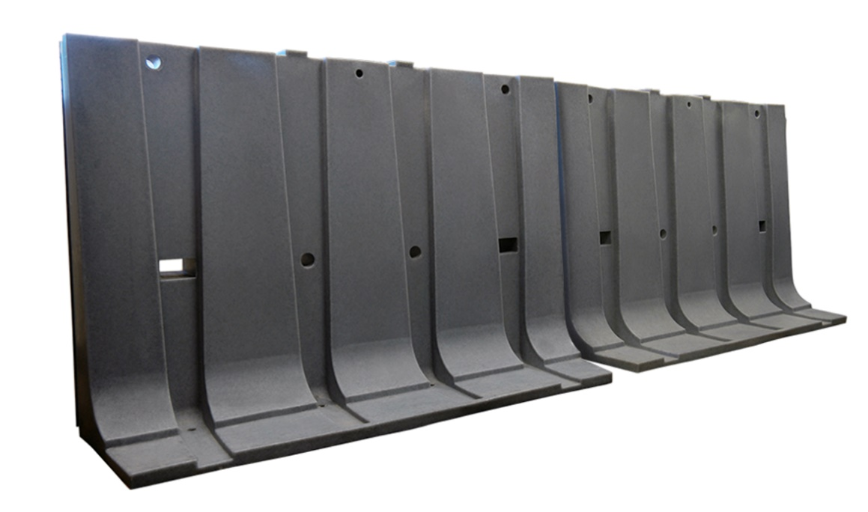
Метровый модульный блок из ПВХ
Модульный защитный блок из ПВХ высотой 1,2 метра
Спецификация
• Полиэтилен низкой плотности (ПВХ) • Относительное удлинение: 20% • Ударная вязкость: 95 кг на 1 кг/.м2 • Прочность на разрыв 1170 кг/m2 • Диапазон температур: от -40 ° С до 80 ° С • Гарантия на УФ 10 лет • Портативный размер • Вес блока (пустой): 24,75 кг. • Вес блока (заполненный): 292,5 кг. • Блоки объединяются друг с другом для удобства транспортировки • Минимальная толщина полиэтилена: 6,5 мм • Габариты: 182 см. в ширину x 60,69 см. в глубину x 60,69 см. • Установлены в секциях 183 см. • Вместимость 256 единиц на одном бортовом прицепе длиной 24 м.
Спецификация
Относительное удлинение: 20% • Ударная вязкость: 256 кДж/м2 • Прочность на разрыв: 17 МПа • Диапазон температур: от -40 ° С до 80° С • 10-летняя гарантия от УФ • Портативный размер • Вес блока (пустой): 49,5 кг. • Вес блока (заполненный): 630 кг. • Блоки могут объединяются для транспортировки • Минимальная толщина полиэтилена: 6,5 мм • Габариты: 182 см. в ширину x 77,5 см. в глубину x 121 см. • Установлены в секциях по 182 см. • Можно установить 80 блоков на один бортовой прицеп длиной 24 метра

Slide 62
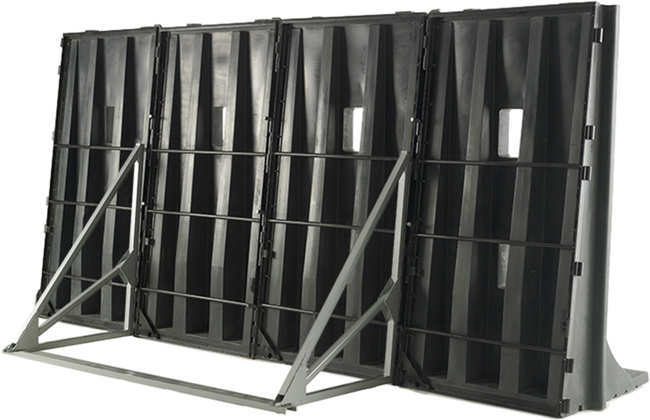
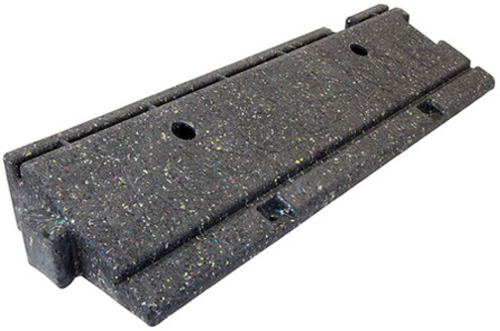
Модульный защитный блок из ПВХ высотой 2,4 метра
15-см блок из ПВХ
Спецификация
• Полиэтилен низкой плотности (ПВХ) • Относительное удлинение: 20% • Ударная вязкость: 256 кДж/m2 • Прочность на разрыв: 17 МПа • Теплоизоляция • Всесезонные • Диапазон температур: от -40 ° С до 80 ° С • Гарантия 10 лет на УФ • Портативный размер • Вес на блока: 157 кг. • Минимальная толщина полиэтилена: 6,5мм • Габариты 121 см. шириной х 121 см. в глубину х 243 см. • 8 блоков на каждые 4 метра прицепа.
Спецификация
• Смешанные переработанные пластмассы (ПВХ) • Диапазон температур: от -40 ° C до 85 ° C • Малогабаритный блок • Вес блока 12,6 кг • Блоки объединяются для транспортировки • Габаритные размеры: 121 см в ширина x 38 см в глубина x 15-30 см высота • Может уместиться 1440 блоков на один бортовой прицеп длиной 24 м.

Slide 63
Защитные барьеры
ГК «Балтийские Берега»
236023,ул.Красная, дом 115, офис 208
Россия, г. Калининград
Тел./факс: +7 4012 377 914
Моб. +7-911-475-51-69
smolin@rosbereg.ru

